Slide 1
예수님의 고별사와 수난사화를
통해서 그분과 하나되기

Slide 2
① 첫 번째 고별사(13,31-14,31)
② 두 번째 고별사(15,1-16,4ㄱ)
③ 세 번째 고별사(16,4ㄴ-33)

Slide 3
“나는 생명의 빵이다. 나에게 오는 사람은 결코 배고프지 않을 것이다.”(6,35)
“나는 세상의 빛이다. 나를 따르는 이는 어둠 속을 걷지 않고 생명의 빛을 얻을 것이다.”(8,12)
“나는 양의 문이다. 누구든지 나를 통하여 들어오면 구원을 받고, 또 드나들며 풀밭을 찾아 얻을 것이다.”(10,7-9)
“나는 착한 목자다. 착한 목자는 양들을 위하여 자기 목숨을 내놓는다.”(10,11-14)
“나는 부활이요 생명이다. 나를 믿는 사람은 죽더라도 살고, 또 살아서 나를 믿는 모든 사람은 영원히 죽지 않을 것이다.”(11,25-26)

Slide 4
삼중 구조
“나는 길이요 진리요 생명이다.”

Slide 5
율법은 모세를 통하여 주어졌지만 은총과 진리는 예수 그리스도를 통하여 왔다.(1,17)
“나는 진리를 증언하려고 태어났으며, 진리를 증언하려고 세상에 왔다.”(18,37)
“진리(=아들)가 너희를 자유롭게 할 것이다.”(8,32; 8,36)

Slide 6
“나는 양들이 생명을 얻고 또 얻어 넘치게 하려고 왔다.”(10,10)
“그분 안에 생명이 있었으니 그 생명은 사람들의 빛이었다.”(1,4)

Slide 7
그 길은 십자가를 통해서 이뤄진다
영광에 싸여 나타난 모세와 엘리야는 예수님이 예루살렘에서 수행하게 될 그의 길에 대해서 말하고 있었다.(루카 9,31)
엑소더스(e;xodoj)
엑스(evx) : “-에서"(영어로는 "from")
호도스(o`doj) : "길"(영어로는 "way")

Slide 8
“그 길”
“그 길에 들어선 이들” = 구도자(求道者)

Slide 9
“여러분은 얼마나 많은 길을 가야 인간이라고 부를 수 있냐고 묻고 있지만, 인간의 길은 오직 하나뿐입니다. ‘나는 길이요 진리요 생명이라’고 말씀하신 예수 그리스도뿐입니다.”
(요한 바오로 2세)

Slide 10
“모세는 율법을 전달할 수 있었고, 마호메트는 검을 휘두를 수 있었다. 부처는 개인적 조언을 들려줄 수 있었고, 공자는 지혜의 말을 들려줄 수 있었다. 그러나 이들 중 어느 누구도 세상의 죄를 대속할 자격은 없었다. ... 그리스도만이 무한한 신심과 섬김을 받으실 자격이 있는 하느님이시다.”(R. C. Sproul)

Slide 11
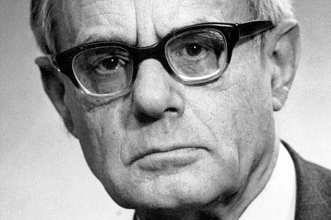
칼 라너(Karl Rahner)
익명의 그리스도교
익명의 그리스도인

Slide 12
“저에게 이런 질문을 던지는 당신에게 정말로 중요한 것은 사실 제 견해가 아닐 것입니다. 제가 당신에게 질문합니다. 당신은 어떤 견해가 올바르다고 생각하십니까? 그리고 제가 부탁하고 싶은 것은 이것입니다. 당신이 어떤 견해를 갖고 있든지, 이 세상에서 다양한 종교를 믿는 다른 사람들과 함께 일하고 함께 살아가기 위해서, 서로의 종교를 존중하고 이해하는 태도를 가져야한다는 점입니다.”(Charles Kimbal1)

Slide 13
“나를 통하지 않고서는 아무도 하느님께로 갈 수 없다.” (X)
“나를 통하지 않고서는 아무도 아버지께로 갈 수 없다.” (O)

Slide 14
자식을 키워본 부모들은, 자기의 어린 자식이 친구들 앞에서 “우리 엄마 아빠는 이 세상에서 가장 좋은 엄마 아빠야! 우리 엄마 우리 아빠 같은 분들은 이 세상 어디에도 없어!”라고 말했을 때, 그 말이 무슨 말인지 잘 안다. 아이가 한 말은 진실 되고 정직한 말이다. 아이는 자기 경험에서 우러나온 말을 한 것이다. 어린 자식이 했던 말 “우리 엄마 아빠는 이 세상에서 가장 좋은 엄마 아빠야!”는 배타적인 진리를 주장하고 있는 것이 아니다. 엄마 아빠를 향한 사랑과 신뢰를 표현한 것이다. 사랑과 신뢰로 고백된 것을 배타적인 논리로 끌고 가려 할 때 문제가 발생한다.(Wesley Ariarajah)

Slide 15
아드님은 하느님 영광의 광채이시며 하느님 본질의 모상으로서, 만물을 당신의 강력한 말씀으로 지탱하십니다.(히브 1,3)
“아무도 하느님을 본 적이 없다. 아버지와 가장 가까우신 외아드님 하느님이신 그분께서 알려 주셨다.”(1,18)
엑세게오마이(evxhge,omai); exegesis

Slide 16
“내가 아버지 안에 있고 아버지께서 내 안에 계시다는 것을 너는 믿지 않느냐?”(14,10)
“내가 아버지 안에 있고 아버지께서 내 안에 계시다고 한 말을 너희는 믿어라.”(14,11)
상호내주(mutual indwelling)

Slide 17
“너희는 내가 아버지 안에 있고 또 너희가 내 안에 있으며 내가 너희 안에 있음을 깨닫게 될 것이다.”(14,20)
“아버지, 아버지께서 제 안에 계시고 제가 아버지 안에 있듯이, 그들도 우리 안에 있게 해 주십시오.”(17,21)
“저는 그들 안에 있고 아버지께서는 제 안에 계십니다.”(17,23)

Slide 18
“내가 내 아버지의 이름으로 하는 일들이 나를 증언한다.”(10,25)
“내가 내 아버지의 일들을 하고 있지 않다면 나를 믿지 않아도 좋다. 그러나 내가 그 일들을 하고 있다면, 나를 믿지 않더라도 그 일들은 믿어라.”(10,37-38)

Slide 19
제자들이 했던 더 큰 일들은 양적 차원의 일들이었다.

Slide 20
“예수님 귀하! 당신이 의뢰한 열두 명의 이력서를 검토하고 심리 테스트와 적성검사를 한 결과는 다음과 같습니다. 결론부터 말하면 그들은 귀하가 계획하는 새로운 사업의 리더로서 적합하지 않습니다. 학력이 낮고 단체 생활을 할 능력이 없으며 협력 정신이 약해서 경영 관리자로서 적합하지 않습니다. 구체적으로 말하면, 귀하가 열둘의 으뜸으로 지목한 시몬 베드로는 정서적으로 불안정하고 충동적이며 성격이 과격합니다. 그의 동생 안드레는 한마디로 무능해서 다른 사람을 지도할만한 사람이 못됩니다. 제베대오의 아들 야고보와 요한은 그룹의 이익보다는 자신들의 이익을 챙기기에 급급한 사람들입니다. 토마스는 매사 부정적이고 질문은 많이 던지지만 추진력을 갖고 일 할 능력은 없는 사람입니다.

Slide 21
마태오는 자신의 이익을 위해서는 무엇이든 할 수 있는 사람이지만, 그밖에는 도무지 예측이 어려운 사람입니다. 필립보는 숫자 계산은 빠르지만 본질을 파악하지 못하기에 그룹 발전에 도움이 되기보다는 장애물이 될 수 있는 사람입니다. 타태오는 과거 열렬당원이었던 사람답게 여전히 불온사상에 젖어 있어서 언제든지 사회전복을 시도할 수 있는 과격분자입니다. 귀하가 추천한 열두 명 중 그래도 추천할 수 있는 사람은 이스카리옷 유다 한 사람입니다. 그는 비교적 유능한 사람입니다. 날카로운 판단력과 결단력을 갖고 있으며 경영 감각도 갖고 있습니다. 따라서 본 경영컨설팅 전문회사는 유다 한 명만을 추천하고 나머지 사람들은 해고할 것을 권합니다.”

Slide 22
“너희가 내 이름으로 아버지께 청하는 것을 그분께서 너희에게 주시게 하려는 것이다.”(15,16)
“지금까지 너희는 내 이름으로 아무것도 청하지 않았다. 청하여라. 받을 것이다.”(16,24)

Slide 23
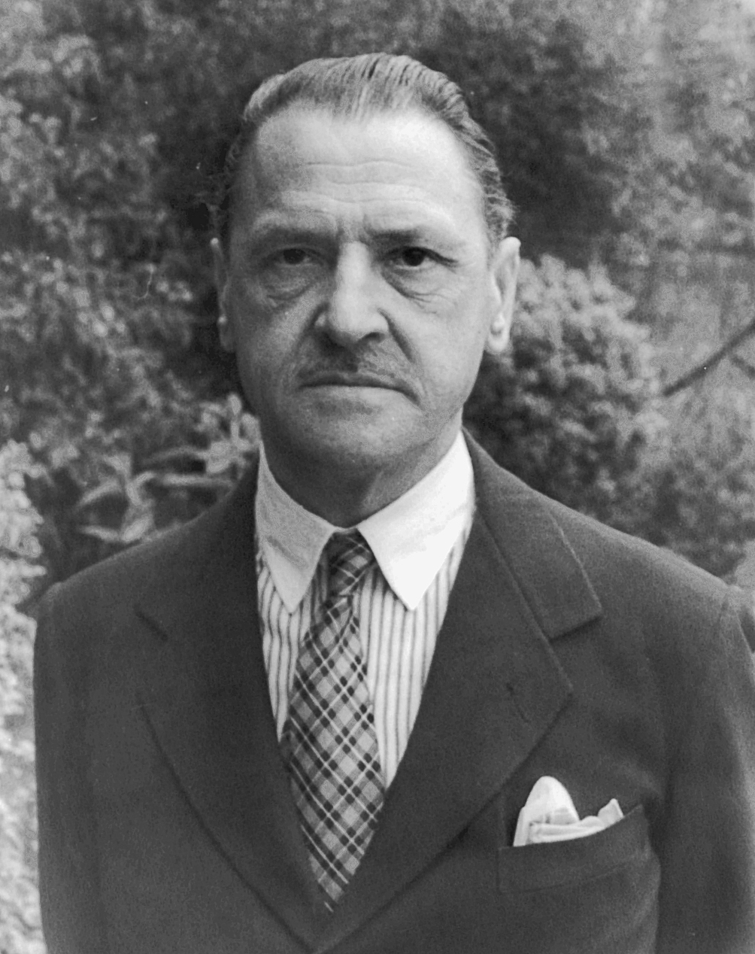
모옴(Somerset Maugham)
「인간의 굴레」

Slide 24
● 만일 하느님이 우리의 청원기도를 모두 응답하신다면

Slide 25
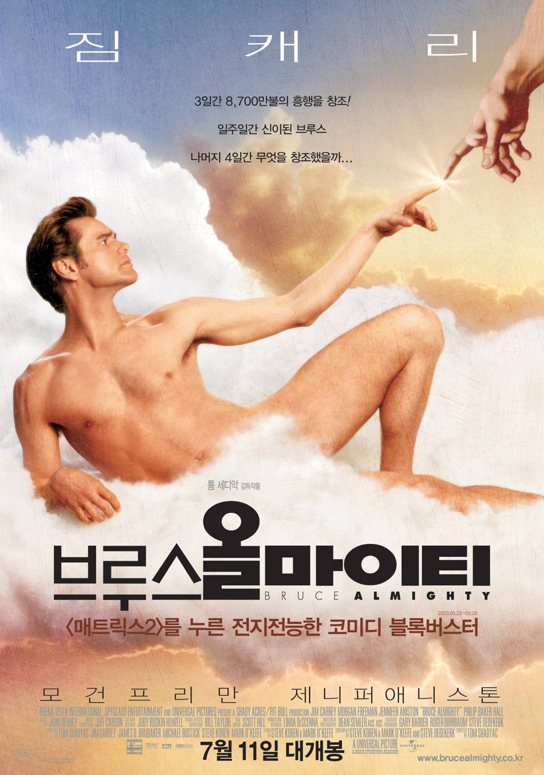
<브루스 올마이티> 영화 화보

Slide 26
1-776-2323

Slide 27
누가 인내를 달라고 기도하면
신은 그 사람에게 인내심을 줄까?
아니면 인내를 발휘할 수 있는 기회를 주실까?
용기를 달라고 하면 용기를 주실까?
아니면 용기를 발휘할 수 있는 기회를 주실까?
누가 가족끼리 좀 더 가까워지게 해 달라고 기도하면..
하느님이 가족들 사이에 사랑의 감정을 만들어 줄까?
아니면 서로 사랑할 수 있는 기회를 마련해 주실까?
- 톰 새디악 감독, <에반 올마이티>

Slide 28
우리의 청원기도가 응답 받기 위해서는 전제조건이 있다
〇 하늘나라 건설과 관련된 청이어야
“내가 진실로 진실로 너희에게 말한다. 나를 믿는 사람은 내가 하는 일을 할 뿐만 아니라, 그보다 더 큰 일도 하게 될 것이다.”(14,12)

Slide 29
〇 아버지 하느님의 영광과 관련된 청이어야
“너희가 내 이름으로 청하는 것은 무엇이든지 내가 다 이루어 주겠다. 그리하여 아버지께서 아들을 통하여 영광스럽게 되시도록 하겠다.”(14,13-14)

Slide 30
〇 주님 안에 머물러 있으면서, 주님의 뜻에 일치해서 드리는 청이어야
너희가 내 안에 머무르고 내 말이 너희 안에 머무르면, 너희가 원하는 것은 무엇이든지 청하여라. 너희에게 그대로 이루어질 것이다. 너희가 많은 열매를 맺고 내 제자가 되면, 그것으로 내 아버지께서 영광스럽게 되실 것이다.(15,7-8)

Slide 31
“너희가 내 이름으로 청하는 것은 무엇이든지 내가 다 이루어 주겠다.”(14,13)
“너희가 내 이름으로 청하면 내가 다 이루어 주겠다.”(14,14)
“너희가 내 이름으로 아버지께 청하는 것을 그분께서 너희에게 주시게 하려는 것이다.”(15,16)
“지금까지 너희는 내 이름으로 아무것도 청하지 않았다. 청하여라. 받을 것이다.”(16,24)

Slide 32
“우리가 무엇이든지 그분의 뜻에 따라 청하면 그분께서 우리의 청을 들어 주신다는 것입니다.”(1요한 5,14)

Slide 33
“청하여라, 너희에게 주실 것이다. 찾아라, 너희가 얻을 것이다. 문을 두드려라, 너희에게 열릴 것이다. 누구든지 청하는 이는 받고, 찾는 이는 얻고, 문을 두드리는 이에게는 열릴 것이다. 너희 가운데 아들이 빵을 청하는데 돌을 줄 사람이 어디 있겠느냐? 생선을 청하는데 뱀을 줄 사람이 어디 있겠느냐? 너희가 악해도 자녀들에게는 좋은 것을 줄 줄 알거든, 하늘에 계신 너희 아버지께서야 당신께 청하는 이들에게 좋은 것을 얼마나 더 많이 주시겠느냐?”(마태 7,7-11)

Slide 34
은총의 해, 1654년 11월 23일, 월요일 저녁 아홉시 반부터 자정 후 반시간쯤까지. 불, 아브라함의 하느님, 이사악의 하느님, 야곱의 하느님. 확실한 것. 확실한 것. 감정, 기쁨, 평화, 하느님이신 예수 그리스도. 하느님을 제외한 모든 것과 세상을 망각함. 기쁨, 기쁨, 기쁨, 기쁨의 눈물!
(파스칼)

Slide 35
나는 하느님께 나를 강하게 만들어 달라고 부탁했다.
내가 원하는 모든 것을 이룰 수 있도록.
하지만 하느님께서는 나를 약하게 만들었다.
겸손해지는 법을 배우도록.
나는 하느님께 건강을 부탁했다.
더 큰일을 할 수 있도록.
하지만 하느님께서는 나에게 허약함을 주셨다.
더 의미 있는 일을 하도록.

Slide 36
나는 재능을 달라고 부탁했다.
그래서 사람들의 찬사를 받을 수 있도록.
하지만 난 열등감을 선물로 받았다
하느님의 필요성을 느끼도록.
나는 내가 부탁한 것을 하나도 받지 못했지만
내게 필요한 모든 것을 선물 받았다.
나는 작은 존재임에도
하느님은 내 무언의 기도를 다 들어 주셨다.
모든 사람들 중에서
나는 가장 축복 받은 자이다.
- Henry Viscardi

Slide 37
“하느님께서 일찍 응답하시는 경우는 별로 없다. 하느님께서 늦게 응답하시는 경우는 절대 없다.”
(에머리 화이트)

Slide 38
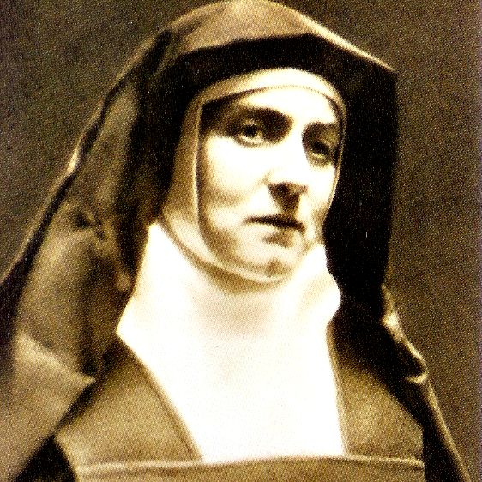
십자가의
테레사 베네딕타 수녀님
(에디트 슈타인)

Slide 39
“무엇이든 내가 세운 계획과 맞아떨어지지 않았던 것은 하느님의 계획 속에 있었음을 깨닫게 되었다. 하느님의 빛 안에서 보면 우연에 지나지 않은 것은 아무것도 없음을 굳게 믿게 된다. 내 인생의 가장 사소한 것을 비롯해서 모든 삶이 하느님의 섭리 속에서 나를 위해 마련되어진 것이다. 하느님의 눈으로 보면 그 모든 것 안에는 일관된 의미가 담겨 있다.”(십자가의 테레사 베네딕타 수녀님)

Slide 40
언젠가 우리 모두는 천국에 갈 터인데
거기에서 우리는
하느님이 우리의 기도를 거절하셨던 것이
때로
우리의 가장 진실한 기도에 대한
가장 진실한 응답이라는 사실을
감사함으로 이해하게 될 것이다(P. T. 포사이스)

Slide 41
예수님께서는 낙심하지 말고 끊임없이 기도해야 한다는 뜻으로 제자들에게 비유를 말씀하셨다. “어떤 고을에 하느님도 두려워하지 않고 사람도 대수롭지 않게 여기는 한 재판관이 있었다. 또 그 고을에는 과부가 한 사람 있었는데 그는 줄곧 그 재판관에게 가서, ‘저와 저의 적대자 사이에 올바른 판결을 내려 주십시오.’ 하고 졸랐다. 재판관은 한동안 들어주려고 하지 않다가 마침내 속으로 말하였다. ‘나는 하느님도 두려워하지 않고 사람도 대수롭지 않게 여기지만, 저 과부가 나를 이토록 귀찮게 하니 그에게는 올바른 판결을 내려 주어야겠다. 그렇게 하지 않으면 끝까지 찾아와서 나를 괴롭힐 것이다.’” …”(루카 18,1-8)

Slide 42
그러나 사람의 아들이 올 때에 이 세상에서 믿음을 찾아볼 수 있겠느냐?”(루카 18,8)

Slide 43
“청하여라, 너희에게 주실 것이다. 찾아라, 너희가 얻을 것이다. 문을 두드려라, 너희에게 열릴 것이다. 누구든지 청하는 이는 받고, 찾는 이는 얻고, 문을 두드리는 이에게는 열릴 것이다.(마태 7,7-8)

Slide 44
<나니아 연대기 – 마법사의 조카> 영화 화보

Slide 45
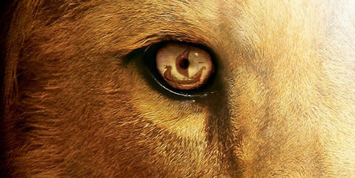
<나니아 연대기 – 마법사의 조카>에서 아슬란의 눈물

Slide 46
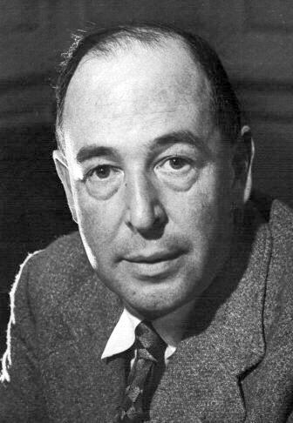
C. S. 루이스

Slide 47
“내가 어떻게 하느님을 의심할 수 있겠어요? 하느님이 나의 전부인데.”

Slide 48
믿음은 우리가 바라는 것들의 보증이며 보이지 않는 실체들의 확증입니다. 사실 옛사람들은 믿음으로 인정을 받았습니다. ... 어떤 이들은 조롱과 채찍질을 당하고, 결박과 투옥을 당하기까지 하였습니다. 또 돌에 맞아 죽기도 하고 톱으로 잘리기도 하고 칼에 맞아 죽기도 하였습니다. ... 광야와 산과 동굴과 땅굴을 헤매고 다녔습니다. 이들은 모두 믿음으로 인정을 받기는 하였지만 약속된 것을 얻지는 못하였습니다. 하느님께서 우리를 위하여 더 좋은 것을 내다보셨기 때문에, 우리 없이 그들만 완전하게 될 수가 없었던 것입니다.(히브 11,1-2.36-40)

Slide 49
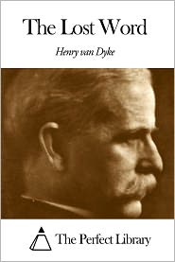

Slide 50
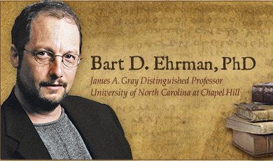
“내 깊은 내면에 존재하는 공허감, 누군가에게 감사하기를 원하는 공허감이 있다. 내게는 이것을 채울 마땅한 방법이 없다.”

Slide 51
“무신론자의 최악의 순간은 감사를 느끼는데 감사할 대상이 없는 것이다.”

Slide 52
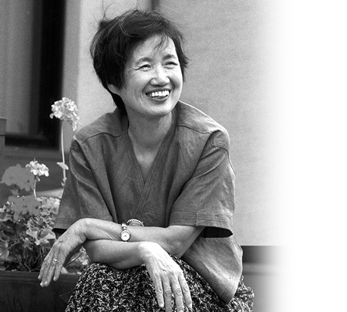
박완서(정혜엘리사벳)님

Slide 53
만일 그때 나에게 포악을 부리고 질문을 던질 수 있는 그분조차 안 계셨더라면 나는 어떻게 되었을까 가끔 생각해봅니다. 살긴 살았겠지요. 사람 목숨이란 참으로 질기고 모진 것이니까요. 그러나 지금보다 훨씬 더 비참하고 불쌍하게 살았으리라는 것만은 눈에 환히 보이는 듯합니다.(박완서의 “고통은 왜“)

Slide 54
나의 실망(disappointment)은 그분의 약속(His appointment)
한 글자만 바꾸면, 올바로 볼 수 있네.
나의 계획이 내 마음대로 돌아가지 않는 것은
하느님께서 더 좋은 것을 마련하신 까닭이네.
...
나의 실망(disappointment)은 그분의 약속(His appointment)
누구의 약속인가?
나를 가장 사랑하시는 주님의 약속이네.
나를 온전히 이해하시고 속속들이 아시므로
나의 믿음과 사랑을 시험하신다네.

Slide 55
나의 실망(disappointment)은 그분의 약속(His appointment)
주님, 나는 이 진리를 믿습니다.
토기장이의 손에 있는 진흙처럼
주님의 손길에 온전히 몸을 내맡깁니다.
어느 것 하나도 나의 선택이 아니요
내 모든 인생이 주님이 빚은 작품이 되리니
마음에 불평을 그치고 대답하리라.
“아버지. 내 뜻대로 마시고 당신의 뜻대로 하소서.”
_에디트 릴리안(Edith Lillian)

Slide 56
“보호자 곧 아버지께서 내 이름으로 보내실 성령께서 너희에게 모든 것을 가르치시고 내가 너희에게 말한 모든 것을 기억하게 해 주실 것이다.”(14,26)
보호자 = 파라클레토스(para,klhtoj)
para,
klhto,j

Slide 57
advocatus
ad vocatus

Slide 58
파라클레토스(para,klhtoj)
변호자, 위로자, 중재자, 협조자

Slide 59
신약성경 저자들 중에서 성령님에게 파라클레토스(para,klhtoj)란 이름을 붙인 저자는 요한뿐이다. 또 파라클레토스 성령님이 어떤 분이시고, 그분이 교회 시대에 어떤 역할을 하는지 자세히 알려준 저자도 요한뿐이다.

Slide 60
파라클레토스 성령님은 어떤 분이신가?
예수님 대신에 “오시는 분”
(2) 예수님과 본질이 같으신 분
“내가 아버지께 청하면, 아버지께서는 다른 보호자를 너희에게
보내시어, 영원히 너희와 함께 있도록 하실 것이다.”(14,16)
“누가 죄를 짓더라도 우리에게는 아버지 앞에 파라클레토스가
계시니, 그이는 곧 의로우신 예수 그리스도이십니다.” (1요한 2,1)

Slide 61
“다른 파라클레토스”
알로스(a;lloj)
헤테로스(e[teroj)

Slide 62
“너희는 그분을 알고 있다. 그분께서 너희와 함께 머무르시고 너희 안에 계시기 때문이다.”(14,16-17)
교회 시대 그리고 성령님의 시대

Slide 63
“파라클테토스, 곧 아버지께서 내 이름으로 보내실 성령께서 너희에게 모든 것을 가르치시고 내가 너희에게 말한 모든 것을 기억하게 해 주실 것이다.”(14,26)

Slide 64
“내가 너희에게 할 말이 아직도 많지만 너희가 지금은 그것을 감당하지 못한다. 그러나 그분 곧 진리의 영께서 오시면 너희를 모든 진리 안으로 이끌어 주실 것이다. ... 앞으로 올 일들을 너희에게 알려 주실 것이다.(16,12-13)

Slide 65
그 무렵 제자들이 점점 늘어나자, 그리스계 유다인들이 히브리계 유다인들에게 불평을 터뜨리게 되었다. 그들의 과부들이 매일 배급을 받을 때에 홀대를 받았기 때문이다. 그래서 열두 사도가 제자들의 공동체를 불러 모아 말하였다. “여러분 가운데에서 평판이 좋고 성령과 지혜가 충만한 사람 일곱을 찾아내십시오. 그들에게 이 직무를 맡기고, 우리는 기도와 말씀 봉사에만 전념하겠습니다.” 그리하여 그들은 믿음과 성령이 충만한 사람인 스테파노, 그리고 필리포스, 프로코로스, 니카노르, 티몬, 파르메나스, 또 유다교로 개종한 안티오키아 출신 니콜라오스를 뽑아, 사도들 앞에 세웠다. 하느님의 말씀은 더욱 자라나, 예루살렘 제자들의 수가 크게 늘어나고 사제들의 큰 무리도 믿음을 받아들였다.(사도 6,1-7)

Slide 66
“성령과 우리는 다음의 부득이한 규정들 외에는 여러분에게 어떤 짐도 더 이상 지우지 않기로 뜻을 모았습니다.”(사도 15,28)

Slide 67
“파라클테토스, 곧 아버지께서 내 이름으로 보내실 성령께서 너희에게 모든 것을 가르치시고 내가 너희에게 말한 모든 것을 기억하게 해 주실 것이다.”(14,26)
“기억하게 해주시다” = 휘포님네스코(u`pomimnh,|skw)
“조명시켜 주신다” 또는 “깨닫게 해 주신다”

Slide 68
“예수님께서 죽은 이들 가운데에서 되살아나신 뒤에야, 제자들은 예수님께서 이 말씀을 하신 것을 기억하고, 성경과 그분께서 이르신 말씀을 믿게 되었다.”(2,22)
“그러나 예수님께서 영광스럽게 되신 뒤에, 이 일이 예수님을 두고 성경에 기록되고 또 사람들이 그분께 그대로 해 드렸다는 것을 기억하게 되었다.”(12,16)

Slide 69
우리 중 누군가가 원전으로 성경을 읽을 만큼 고전 언어에 능통하고 또 학문적 깊이가 있는 주석서들을 쉽게 본다고 해도, 성령님의 도움이 없이는 예수님의 말씀과 행적을 제대로 파악할 수 없다. 그러니 성경을 펼치면 우선 성령님을 바라다보면서, 성령님께서 조명해 주시도록 간청해야 한다.

Slide 70
“내가 아버지께 청하면, 아버지께서는 다른 보호자를 너희에게 보내시어, 영원히 너희와 함께 있도록 하실 것이다. 그분은 진리의 영이시다. 세상은 그분을 보지도 못하고 알지도 못하기 때문에 그분을 받아들이지 못하지만, 너희는 그분을 알고 있다. 그분께서 너희와 함께 머무르시고 너희 안에 계시기 때문이다.”(14,16-17)

Slide 71
성령님은 우리를 가르치시고(14,26),
우리에게 예수님의 가르침을 상기시키시고(14,26),
우리를 책망하시고(16,8),
우리를 인도하신다(16,13).
그분은 예수님에 대해서 증언하시고(15,26),
예수님을 영광스럽게 하신다(16,14).

Slide 72
우리가 그분을 속일 수 있고(사도 5,3-4),
우리가 그분을 모욕할 수 있으며(히브 10,29),
우리가 그분을 슬프게 만들 수 있다(에페 4,30).
그분은 지식을 갖고 있고(1코린 2,11),
그분은 원의를 갖고 있으며(1코린 12,11),
그분은 뜻을 갖고 계시다(로마 8,27).
그분은 우리를 인도하시고(로마 8,14),
그분은 우리에게 확신을 주신다(로마 8,16).
그분은 우리를 위해 중재 기도해주시고(로마 8,26),
그분은 우리를 지시하시고(사도 20,22),
그분은 경고하신다(사도 20,23).
그분은 또 애정을 갖고 계시다(로마 15,30).

Slide 73
성령님을 사물이나 기운으로 대하는 신자는 “나는 성령을 더 많이 원한다”는 말밖에 못하지만, 성령님을 인격으로 대하는 신자는 “나는 그분을 찬미하고 그분의 뜻에 온전히 순종하기를 원한다”고 말한다.

Slide 74
“안녕하세요. 성령님. 그 동안은 정말 죄송했습니다. 당신을 너무나 무시하며 살아왔습니다. 저의 주님 그리스도 예수님께서는 당신을 저에게 보내주셨습니다. 당신이 저를 인도해주시고, 가르쳐주시고, 깨달음을 주시고, 보호해주시도록. 그런데 그런 당신을 쳐다보지도 않았으니, 정말로 죄송합니다. 이제부터 당신을 참으로 소중히 모시며 당신과 동행하는 삶을 갖겠습니다. 저의 이러한 결심을 성령님께서 주관해주시옵소서.”

Slide 75
“오늘날 교회에 가장 필요한 것은 새로운 법률, 새로운 신학, 새로운 구조, 새로운 전례가 아닙니다. 성령님이 없다면 이 모든 것들은 영혼이 없는 죽은 몸과 같습니다. 지금 우리에게는 돌과 같은 마음 대신에 살아 있는 마음을 채워 주실 분이 절실하게 필요합니다. 새로운 열정과 영감과 용기와 영적 힘을 부어 주실 분이 필요합니다. 실망이나 냉소주의에 빠지지 말고 미래에 대한 새로운 믿음과 우리 활동의 대상이 되는 사람들에 대한 새로운 믿음을 가지고 꾸준히 임무를 수행해야 합니다. 그러기 위해서 우리는 새롭게 부어 주시는 성령님이 필요한 것입니다. 더 구체적으로 말하자면 성령님으로 가득 찬 사람들이 필요합니다.”(드 멜로)

Slide 76
성령님은 참으로 섬세하신 분이시다.

Slide 77
성령님을 슬프게 하지 않기 위해서
우리는 어떻게 해야 하는가?
“하느님의 영의 인도를 받는 이들은 모두 하느님의 자녀입니다.”(로마 8,14)
“성령의 인도에 따라 살아가십시오.(갈라 5,16)
“우리는 성령으로 말미암아 사는 사람들이므로 성령을 따라갑시다.”(갈라 5,25)

Slide 78
“다시 오겠다”와 “이제 조금만 있으면”은
부활발현이 아니라
오순절 성령강림일을 가리킨다.
“내가 세상 끝 날까지 언제나 너희와 함께 있겠다.”
(마태 28,20)

Slide 79
우리와 함께 하시는 성령님의 현존은
우리와 함께 하시는 그리스도 예수님의 현존이다.

Slide 80
예수님께서는 세상에 오실 때,
아버지를 버리는 방식으로
아버지에게서 나오지 않으셨습니다.
세상을 떠나실 때도
세상을 버리는 방식으로
아버지께 가지 않으셨습니다.
_아우구스티누스

Slide 81
“내 계명들” 속에는 새 계명은 물론이요 예수님의 뜻이 담긴 모든 가르침이 포함된다.

Slide 82
“내 계명들을 받아 지키는 이야말로 나를 사랑하는 사람이다.”
“누구든지 나를 사랑하면 내 말을 지킬 것이다.”
“나를 사랑하지 않는 사람은 내 말들을 지키지 않는다.”
“예수님을 사랑하는 사람은 그분의 계명들(말씀들)을 지키는 사람이고, 그분의 계명들(말씀들)을 지키는 사람은 그분을 사랑하는 사람이다.”

Slide 83
초기의 회개가 그리스도를 더 깊게 체험하게 해주는 것은 틀림없지만, 회개의 은총을 충만하게 받는 체험은 그리스도를 깊이 체험한 후에야 가능하다. 그분을 만난 뒤에야 비로소 죄가 무엇인지 사랑이 무엇인지를 이해하게 되기 때문이다. 어두운 지하 감옥에 있던 사람은 밝은 곳에 나온 후에야 그 감옥이 얼마나 어두웠는지를 깨닫게 되며, 빛이 얼마나 소중하고 사랑스러운 것인지를 알게 된다. 지하 감옥에 있는 동안에는 눈이 어둠에 익숙해져 있어서 자신이 어둠 속에 있다는 사실을 알지도 못하고 빛이 필요하다는 것도 깨닫지 못한다. 죄가 무엇인지를 아는 것은 죄인이 아니라 성인이다.
_드 멜로(Anthony De Mello)

Slide 84
“나는 너희에게 평화를 남기고 간다. 내 평화를 너희에게 준다. 내가 주는 평화는 세상이 주는 평화와 같지 않다. 너희 마음이 산란해지는 일도, 겁을 내는 일도 없도록 하여라.”(14,27)

Slide 85
“여기 곡식이 있습니다.
여기 포도가 있습니다.
그런데 평화가 없습니다. 결국 아무 것도 없는 것입니다.”

Slide 86
“남기고 간다”는 동사 아피에미(avfi,hmi)는 유산을 남긴다는 의미를 갖는다

Slide 87
“나는 너희에게 평화를 남기고 간다. 내 평화를 너희에게 준다. 내가 주는 평화는 세상이 주는 평화와 같지 않다. 너희 마음이 산란해지는 일도, 겁을 내는 일도 없도록 하여라.”(14,27)

Slide 89
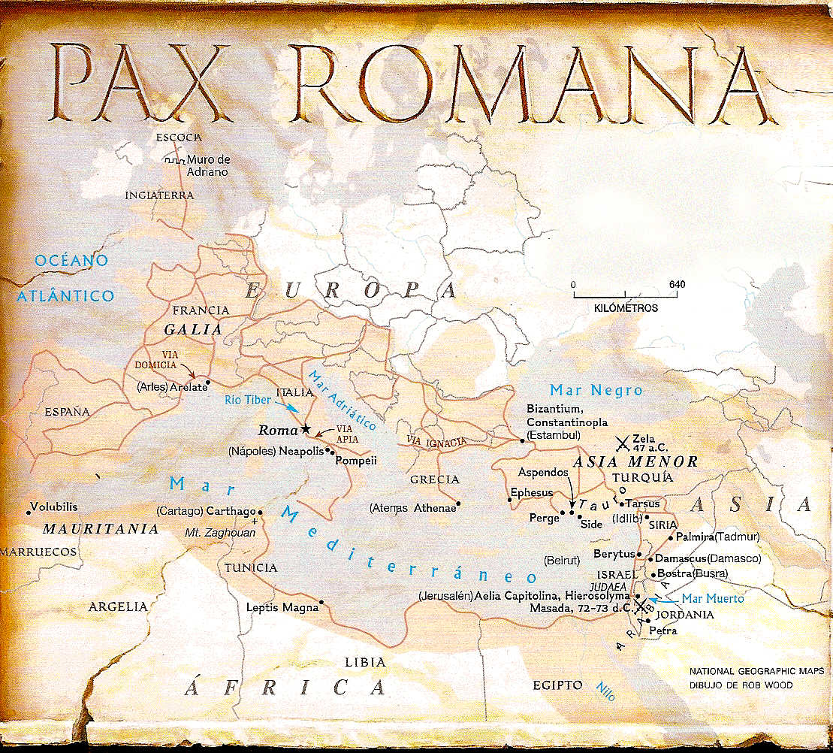

Slide 90
안전과 평화는 다르다.

Slide 91
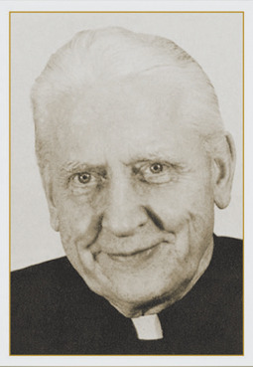

Slide 92
생의 폭풍우 속에서도 누리게 되는 평화
내가 너희에게 이 말을 한 이유는, 너희가 내 안에서 평화를 얻게 하려는 것이다. 너희는 세상에서 고난을 겪을 것이다. 그러나 용기를 내어라. 내가 세상을 이겼다.”(요한 16,33)

Slide 93
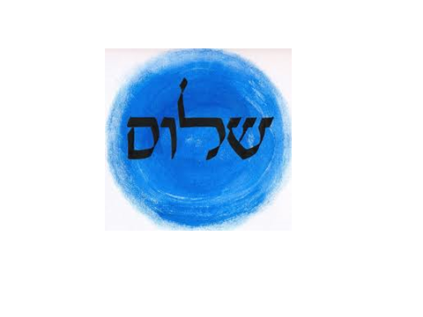
샬롬(~Alv')

Slide 94
우리 그리스도인들 중 많은 이들이 이 우화 속의 주인공과 마찬가지로 주님께서 남겨 두신 유서를 품에만 보관하고 다닌다. 그래서 영적으로 늘 헐벗고 굶주려 있다.

Slide 95
“누구 때문에 평화를 잃었다” X
“무엇 때문에 평화를 잃었다” X

Slide 96
생의 폭풍우 속에서도 누리게 되는 평화
내가 너희에게 이 말을 한 이유는, 너희가 내 안에서 평화를 얻게 하려는 것이다. 너희는 세상에서 고난을 겪을 것이다. 그러나 용기를 내어라. 내가 세상을 이겼다.”(요한 16,33)

Slide 97
우리의 삶에 평화를
이 시대에 평화를
주께서 주시는 평화
아무도 못 뺏으리.
무서운 전쟁이 휘몰아와도.

Slide 98
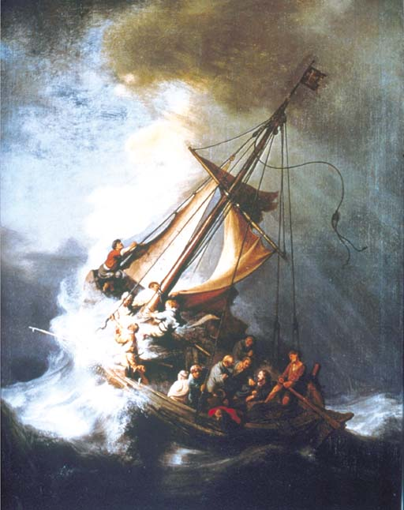
갈릴래아 풍랑 속의 예수님과 제자들

Slide 99
두려움에 떠는 제자들의 모습을
우리의 초조한 마음, 불안한 마음으로 알아듣게 됩니다.
우리가 우리 인생의 배를 혼신을 다해 저어가지만
우리의 모든 수고가 허사처럼 느껴질 때가 많습니다.
그러면 우리는 열두 사도처럼 다급하게 당신에게 청합니다.
"주님, 우리가 침몰하고 있는데 어찌 돌보지 않으십니까?"
그런데 우리와 함께 배에 타고 계신 예수님께서는 전혀 아랑곳하지 않으십니다.
"그분은 뱃고물을 베개 삼아 주무시고 계십니다."
풍랑 속의 절대 고요.

Slide 100
주님은 하느님 아버지에게 굳게 당신 자신의 중심점을 내리고 계십니다.
그 아버지가 바로 당신의 절대 고요함이며 절대 안전이십니다.
세상의 그 어떤 풍파도 주님을 그 고요 밖으로 데려 내올 수 없습니다.
우리는 어떻게 그 절대 고요에 이룰 수 있을까요?
예수님께서는 두 가지 질문을 하십니다.
"왜 너희는 아직도 두려워하느냐?"
“너희는 아직도 믿음이 없느냐?”

Slide 101
주 예수님,
저희 모두는 당신과 같은 배를 타고 있습니다.
거센 풍랑이 몰아쳐도
도움을 청하기 위해서만 당신을 부르지는 않겠습니다.
왜?
당신은 늘 우리와 함께 계시니까요.
당신은 풍랑 속의 고요이십니다.
당신은 모든 심연을 넘어선 굳건한 기초이십니다.
우리가 해야 할 오직 한 가지는
당신을 믿고 당신을 신뢰하는 것입니다.

Slide 102
주 예수님,
저희 모두는 당신과 같은 배를 타고 있습니다.
거센 풍랑이 몰아쳐도
도움을 청하기 위해서만 당신을 부르지는 않겠습니다.
왜?
당신은 늘 우리와 함께 계시니까요.
당신은 풍랑 속의 고요이십니다.
당신은 모든 심연을 넘어선 굳건한 기초이십니다.
우리가 해야 할 오직 한 가지는
당신을 믿고 당신을 신뢰하는 것입니다.

Slide 103
호레시오 스패포드(Horatio G. Spafford)

Slide 104
“그분은 모든 위로의 하느님이십니다. 하느님께서는 우리가 환난을 겪을 때마다 위로해 주십니다.”
(2코린 1,3-4)

Slide 105
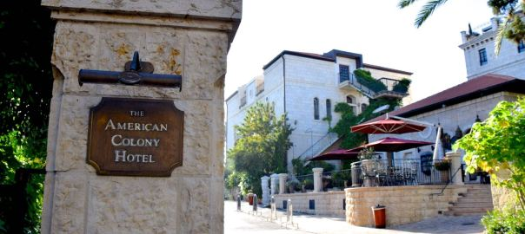

Slide 106
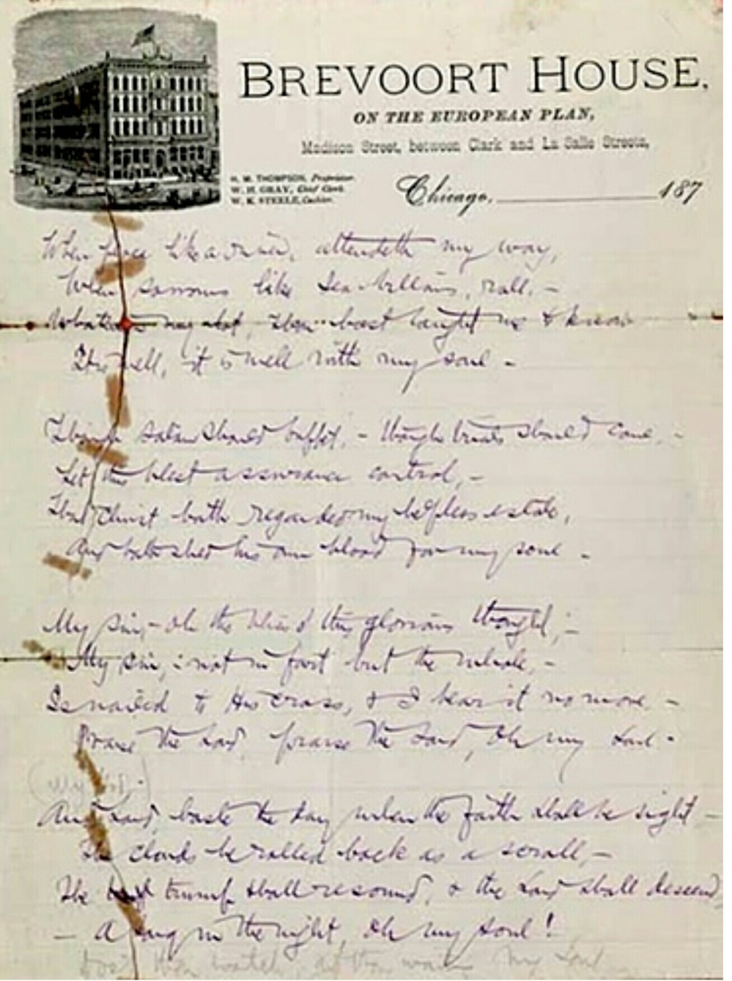
내 평생에 가는 길 순탄하여
늘 잔잔한 강 같든지
큰 풍파로 무섭고 어렵든지
나의 영혼은 늘 편하다.
저 마귀는 우리를 삼키려고
입 벌리고 달려와도
주 예수는 우리의 대장 되니
끝내 싸워서 이기리라.

Slide 107
주님이 아닌 다른 어떤 것에서도 참된 평화를 누릴 수 없다

Slide 108
“악인들에게는 평화가 없다.”(이사 48,22)

Slide 109
죄의 대가는 단절이다. 어떤 인간이든 그가 죄를 지으면 제일 먼저 체험하는 것이 하느님으로부터의 단절 체험이다. 그리고 하느님과 단절된 사람은 평화를 누릴 수 없다.

Slide 110
아리우스
아타나시우스, 오리게네스, 시릴로, 아우구스티노

Slide 111
아들이 아버지보다 작은 존재로 표현될 때는 ... 한 분이 다른 분보다 위대하거나 못하다는 것을 나타내는 말이 아니라 ... 한 분이 다른 한 분에게 근원을 두고 있음을 ... 나타내는 말로 이해하십시오.(아우구스티누노)

Slide 112
본래의 고별사는 14장 31절 “일어나 가자.”로 끝나는데, 나중에 편집자에 의해서 두 개의 고별사가 추가되었기 때문이다.
① 첫 번째 고별사(13,31-14,31)
② 두 번째 고별사(15,1-16,4ㄱ)
③ 세 번째 고별사(16,4ㄴ-33)

Slide 113
두 번째 고별사(요한 15,1-16,4a)

Slide 114
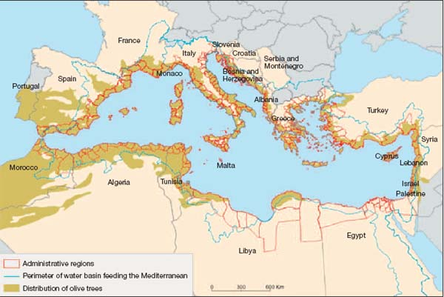
두 번째 고별사 (요한복음 15장)

Slide 115
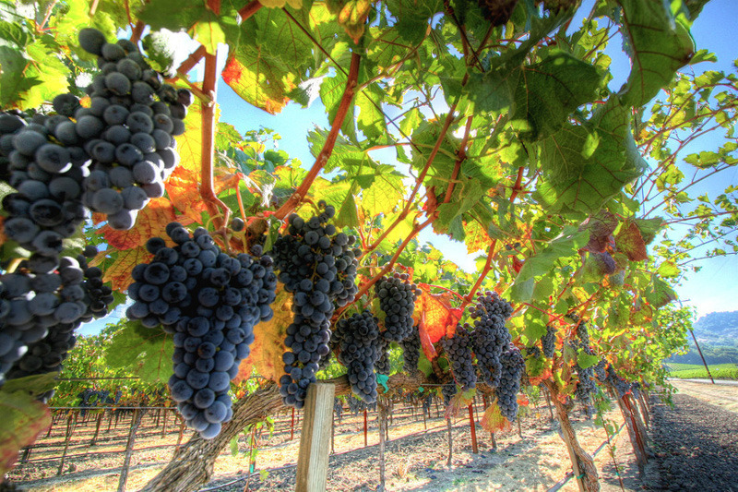
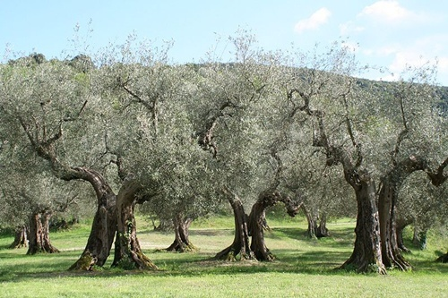
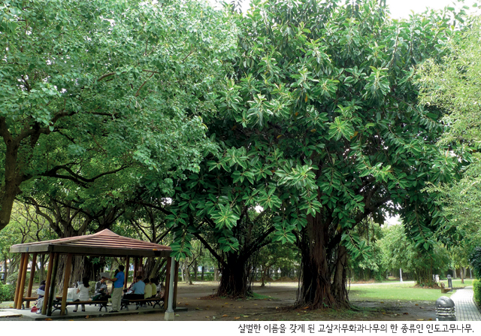

Slide 116
예수님이 “나는 포도나무다.”라 말씀하시면서 가르침을 줄 수밖에 없었던 사연은, 그 당시 신자들이 유다교 회당에서 추방되는 것이 무서워서 그리스도교 신앙을 포기하고 있었기 때문이다. 이런 상황에서 포도나무의 가지가 포도나무에 붙어 있어야만 살 듯이, 신자들도 예수님 안에 머물러 있어야만 살 수 있음을 알려준다. 그로서 용기와 희망을 주기 위해서였다.

Slide 117
일곱 번째 “나는 ~ 이다”(evgw, eivmi,)
“나는 생명의 빵이다.”(6,35-41)
“나는 세상의 빛이다.”(8,12)
“나는 양의 문이다.”(10,7-9)
“나는 착한 목자다.”(10,11-14)
“나는 부활이요 생명이다.”(11,25)
“나는 길이요, 진리요, 생명이다.”(14,6)
“나는 포도나무다.”(15,5)

Slide 118
요한복음 저자는 왜 일곱을 선호하는가?
“나는 ~ 이다”가 일곱 번
예수님이 행하신 표징(기적)이 일곱 개
티베리아 호숫가에서 부활하신 예수님을 본 제자들은 일곱 명

Slide 119
예수님이 제자들에게 가르쳐주신 주의기도는 일곱 개의 청원으로 구성됨
예수님이 운명하시기 전 십자가상에서 하셨던 말씀은 일곱 말씀. 그래서 가상칠언(架上七言)이라 함.
예루살렘 초대교회에서 식량배급을 위하여 뽑힌 봉사자는 일곱 명
요한묵시록에서 부활하신 예수님이 소아시아에 있는 일곱 교회들에게 편지를 보내심
예수님께서 교회 안에 준 성사(聖事)는 일곱 개의 성사, 곧 칠성사(七聖事)

Slide 120
7이란 숫자는 완전수 충만함의 수
7이란 숫자는 인간의 뇌가 가장 편하게 기억할 수 용량임

Slide 121
64521

Slide 122
4738279216

Slide 123
George Miller

Slide 124
선택할 것이 많으면 많을수록
우리는 더 행복감을 느낄까?

Slide 125
7종의 잼을 시식한 사람들의 30%가 잼을 사 감
24종을 시식해본 사람들은 단 3%만 구매함

Slide 126
“나는 참포도나무다.”(15,1)

Slide 127
“특종 포도나무를 진종으로 골라 심었는데 너는 품질이 나쁜 잡종으로 변하였구나.”(예레 2,21)
“예루살렘 시민들아! 유다 백성들아! 이제 나와 포도밭 사이를 판가름하여라. 내가 포도밭을 위하여 무슨 일을 더 해야 한단 말인가? 내가 해주지 않은 것이 무엇이 있는가? 포도가 송이송이 맺을까 했는데 어찌하여 들포도가 열렸는가?”(이사 5,3-4)

Slide 128
포도재배자가
가지 잘라 버리기와
가지 손질하기를 하는 이유?

Slide 129
가지 잘라버리기에 대해서

Slide 130
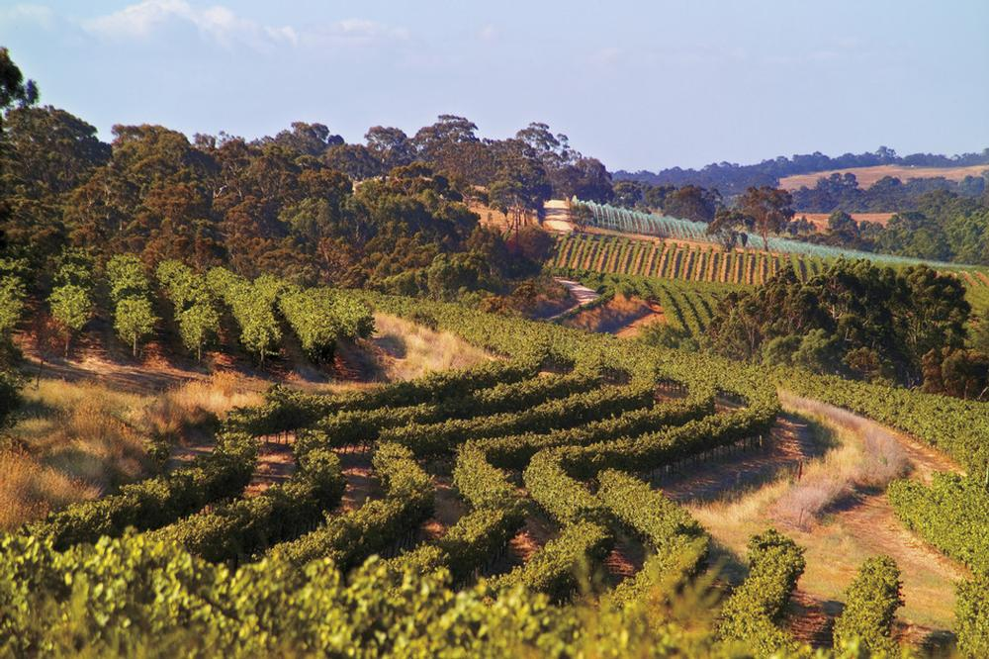
Sevenhill Cellars의 포도밭

Slide 131
Sevenhill Cellars의 상표와
180달러 포도주

Slide 132
가지 손질하기에 대해서

Slide 133
450알
100알

Slide 134
우리의 신앙생활에도
끝임 없이
가지 손질하기가 필요하다

Slide 135
잘려 버려지는 가지에 대한 올바른 이해
“나에게 붙어 있으면서 열매를 맺지 않는 가지는 아버지께서 다 쳐내시고”(15,2)

Slide 136
“하늘나라는 자기 밭에 좋은 씨를 뿌리는 사람에 비길 수 있다. 사람들이 자는 동안에 그의 원수가 와서 밀 가운데에 가라지를 덧뿌리고 갔다. 줄기가 나서 열매를 맺을 때에 가라지들도 드러났다. 그래서 종들이 집주인에게 가서, ‘주인님, 밭에 좋은 씨를 뿌리지 않았습니까? 그런데 가라지는 어디서 생겼습니까?’ 하고 묻자, ‘원수가 그렇게 하였구나.’ 하고 집주인이 말하였다. 종들이 ‘그러면 저희가 가서 그것들을 거두어 낼까요?’ 하고 묻자, 그는 이렇게 일렀다. ‘아니다. 너희가 가라지들을 거두어 내다가 밀까지 함께 뽑을지도 모른다. 수확 때까지 둘 다 함께 자라도록 내버려 두어라. 수확 때에 내가 일꾼들에게, 먼저 가라지를 거두어서 단으로 묶어 태워 버리고 밀은 내 곳간으로 모아 들이라고 하겠다.’”(마태 13,24-30)

Slide 137
(2절) 나에게 붙어 있으면서 열매를 맺지 않는 가지는 아버지께서 다 쳐내시고
(6절) 내 안에 머무르지 않으면 잘린 가지처럼 밖에 던져져 말라 버린다

Slide 138
잘려나간 가지는 당시 상황에서 볼 때 요한공동체에 속했다가 회당으로부터 파문 당하는 것이 무서워서 그리스도교 신앙을 버린 이들을 가리킨다.
지금 우리 상황과 관련해서는 이런저런 이유로 그리스도교 신앙을 버린 이들을 가리킨다.

Slide 139
“내 안에 머무르지 않으면 잘린 가지처럼 밖에 던져져 말라버린다”(15,6)
“내 안에 계속해서 머무르지 않으면 잘린 가지처럼 밖에 던져져 말라버린다”(15,6 직역)

Slide 140
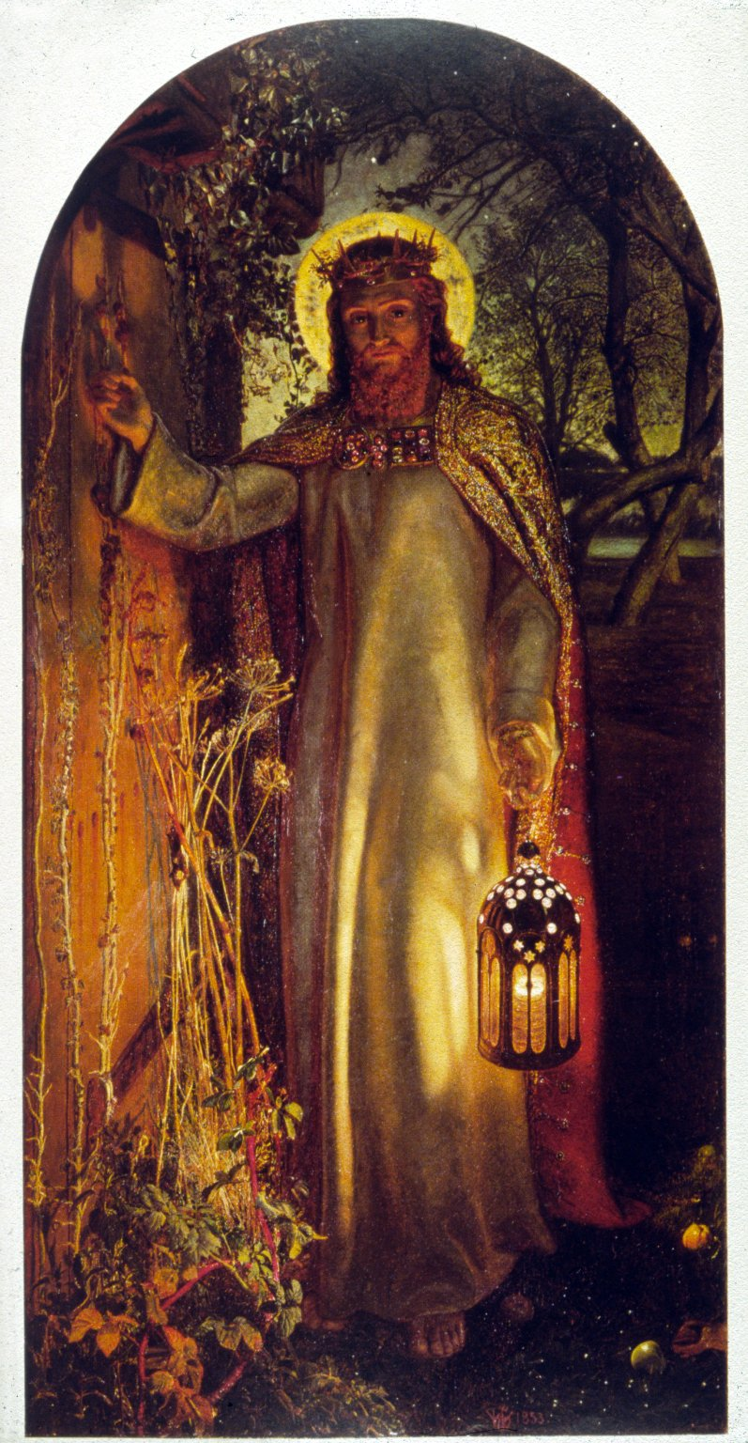
“보라, 내가 문 앞에 서서 문을 두드리고 있다. 누구든지 내 목소리를 듣고 문을 열면, 나는 그의 집에 들어가 그와 함께 먹고 그 사람도 나와 함께 먹을 것이다.”(묵시 3,20)

Slide 141
요한복음 15장 고별사에서 예수님께서는
“머무르다”를 가리키는 메노(me,nw)를
11번 사용하시는데
11번 다 현재시제로 사용하고 계신다.

Slide 142
라틴 교부들 : 페르세베라레(perseverare): “인내하다”
내 안에 인내하여라. 나도 너희 안에 인내하겠다.
가지가 포도나무에 붙어 있지 않으면 스스로 열매를 맺을 수 없는 것처럼, 너희도 내 안에 인내하지 않으면 열매를 맺지 못한다.
내 안에 인내하고 나도 그 안에 인내하는 사람은 많은 열매를 맺는다.

Slide 143
인내와 위로의 하느님께서 여러분이 그리스도 예수님의 뜻에 따라 서로 뜻을 같이하게 하시어, 한마음 한목소리로 우리 주 예수 그리스도의 아버지 하느님을 찬양하게 되기를 빕니다.(로마 15,5-6)

Slide 144
그 무엇에도 너 마음 설레지 마라
그 무엇도 너 무서워하지 말라
모든 것은 다 지나가고 님만이 가시지 않나니
인내함이 모두를 얻으리라
님을 모시는 이 아쉬울 무엇이 없나니
님 하나시면 흐뭇할 따름이라.
_아빌라의 테레사

Slide 145
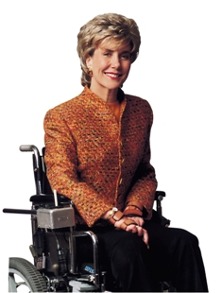

Slide 146
여러분이 하느님의 뜻을 이루어 약속된 것을 얻으려면 인내가 필요합니다.(히브 10,36)
여기에 하느님의 계명과 예수님에 대한 믿음을 지키는 성도들의 인내가 필요한 까닭이 있습니다.(묵시 14,12)

Slide 147
“사랑의 하느님! 인내를 주소서. 그런데 빨리 좀 주소서.”

Slide 148
“결심한 사람이 사흘을 가지 못하고 곧 느슨하게 풀어져 버리는 것을 ‘작( )삼( )’이라 합니다. 여기서 다음 ( ) 안에 들어갈 단어를 쓰세요.”
⇒ 작(심)삼(일)(作心三日) 이다.

Slide 149
작(은)삼(촌)

Slide 150
“인내가 완전한 효력을 내도록 하십시오. 그리하면 모든 면에서 모자람 없이 완전하고 온전한 사람이 될 것입니다.”(야고 1,4)

Slide 151
“성령의 열매는 사랑, 기쁨, 평화, 인내, 친절, 착함, 성실/신용, 온유, 절제입니다. 이런 것들은 어떠한 법에도 저촉되지 않습니다.”(갈라 5,22-23)

Slide 152
- 나는 인내심이 부족해. 앞으로 더 많은 인내심을 발휘할거야.
- 나는 사랑하며 사는 것이 부족해. 앞으로 더 사랑하면 살아야 해.
- 나는 무질서한 애착이 있어. 이제부터 절제력을 키울 거야.
- 나는 성실함이 부족해. 더욱 더 성실한 사람이 될 거야.

Slide 153
폴리카르포스(polu,j karpo,j)
“많은”을 뜻하는 폴리스(polu,j)와
“열매”를 뜻하는 카르포스(karpo,j)

Slide 154
가지들이 풍성한 열매를 맺는 비법(秘法)은 하나뿐이다.

Slide 155
“기는 놈 위에 뛰는 놈 있고,
뛰는 놈 위에 나는 놈 있다.”
“기는 놈 위에 뛰는 놈 있고,
뛰는 놈 위에 나는 놈 있고,
나는 놈 위에 붙어 다니는 놈 있다”

Slide 156
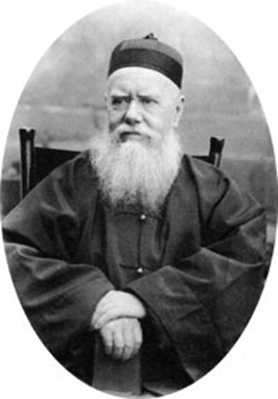
Hudson Taylor

Slide 157
나 자신이 싫습니다. 나의 죄가 싫습니다. 이 세상에서 내가 거룩함만큼 원하는 것도 없다고 생각했습니다. 그러나 거룩해지기는커녕, 거룩해지고자 노력하면 할수록 거룩함은 손에 잡히지 않아, 마침내 거룩함에 대한 소망 자체를 포기할 지경이 되었습니다. 나는 가끔 나도 설명할 수 없을 만큼 커다란 유혹에 시달리고 있습니다. 내 마음이 그렇게 악한지 몰랐습니다. 나처럼 죄가 가득한 사람은 절대 하느님의 자녀가 될 수 없다는 생각이 자꾸만 듭니다. 기도하고, 금식하고, 결심하고, 부지런히 말씀을 읽지만 아무 소용이 없습니다. 매일 거의 매 시간마다 죄의식이 나를 짓누르고 있습니다.

Slide 158
허드슨, 포도나무의 가지가 어떻게 열매를 맺는지 한 번 기억해보게. 가지가 햇빛과 공기를 얻기 위해 무진 애를 쓰고 그 결과로 열매를 맺는가? 그렇지 않지. 또 꽃과 잎에다 생명의 기운을 불어넣어주고자 애를 쓰면서 열매를 맺는 것도 아니지. 포도나무 가지는 그저 단순히 본체인 포도나무와 일치해서 하나가 되어 있을 뿐이지. 그로서 많은 열매를 맺게 될 뿐이지.
그렇다면 우리 그리스도인들이 열매를 맺기 위해서는 어떻게 해야 하겠는가? 노력과 투쟁을 통해서 맺어야 하는가? 또는 신중하게 행동하고, 기도 열심히 하고, 유혹을 물리침으로서 열매를 맺어야 하는가? 그렇게 해서는 결코 열매를 맺지 못하지. 그럼 어떻게 해야 열매를 맺을 수 있는가? 우리의 생각과 감정을 온전히 주 예수 그리스도에게 일치시켜야하지. 주님께 모든 것을 내어 놓고 항복해야 하지.

Slide 159
“저는 깨닫기 위해 이곳에 왔습니다. 얼마나 걸릴까요?”
“10년.”
“흠. 그래요. 그렇다면 제가 두 배로 노력하면 깨달음을 얻는데 얼마나 걸릴까요?”
“20년.”
“아니, 잠깐만요. 이상하네요. 왜 갑절이 걸리지요?”
“그렇게 질문하는 태도를 보니, 네 경우에는 30년이 걸리겠군.”

Slide 160
“레오 형제. 마음의 순수함에 그렇게 집착하지 마세요. 눈을 돌려 예수님을 보세요. 그리고 그분을 찬미하세요. 마음이 순수해진다는 것은 바로 이런 상태입니다. 일단 예수님을 바라다보면 더 이상 그대 자신을 보지 마세요. 그대의 완전하지 못한 점을 찾아내어 슬퍼하거나, 자신이 죄에 물들어 있는 자라고 평가하는 것은, 구원자이신 주님보다 자신을 중시하는 것입니다. 그러니 그대의 눈길을 돌려 예수 그리스도의 아름다움과 그분의 은총, 그분의 자비를 바라다보세요.”

Slide 161
“하지만 사부님, 그래도 주님은 우리에게 노력과 성실을 요구하시지 않습니까?”
“물론이지요. 하지만 거룩함이란 인간의 노력으로 도달하는 결과물이 아니지요. 이렇게 외치세요. ‘당신만이 홀로 거룩하시고 당신만이 홀로 주님이십니다.’ 마음이 순수하다는 것은 바로 이런 것입니다. 마음의 순수성은 인간의 노력과 결심으로 얻어지는 것이 아닙니다. 거룩해지고 싶다는 열망조차도 주님을 향한 순수하고 단순한 열망으로 바꾸십시오.”

Slide 162
“주님께 바라는 이들은 새 힘을 얻고 독수리처럼 날개 치며 올라간다. 그들은 뛰어도 지칠 줄 모르고 걸어도 피곤한 줄 모른다.”(이사 40,31)

Slide 163
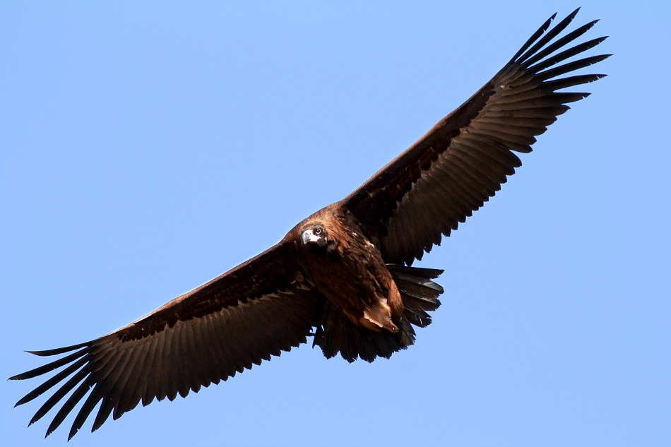
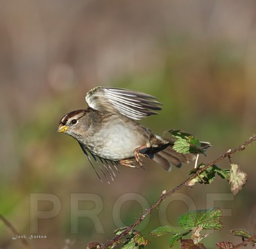

Slide 164
“너희는 나 없이 조금밖에 하지 못한다.” (X)
“너희는 나 없이 아무것도 하지 못한다.” (O)

Slide 165
“나에게 힘을 주시는 분 안에서
나는 모든 것을 할 수 있습니다.”
(필리 4,13)

Slide 166
너는 한 하나의 근심도 품지 말라.
하나도 네게는 너무 크다.
그 일은 오직 나에게만, 나에게만 속한 것이다.
네가 할 일은 내 안에서 안식하는 것이다.
(허드슨 테일러)

Slide 167
주님과 우리 사이의 갈림이 없는 일치 또는 연합

Slide 168
내 살을 먹고 내 피를 마시는 사람은 내 안에 머무르고, 나도 그 사람 안에 머무른다.(6,56)
그날, 너희는 내가 아버지 안에 있고 또 너희가 내 안에 있으며 내가 너희 안에 있음을 깨닫게 될 것이다.(14,20)
아버지, 아버지께서 제 안에 계시고 제가 아버지 안에 있듯이, 그들도 우리 안에 있게 해 주십시오.(17,21)
하느님께서는 우리에게 당신의 영을 나누어 주셨습니다. 우리는 이 사실로 우리가 그분 안에 머무르고 그분께서 우리 안에 머무르신다는 것을 압니다.(1요한 4,13)
누구든지 예수님께서 하느님의 아드님이심을 고백하면, 하느님께서 그 사람 안에 머무르시고 그 사람도 하느님 안에 머무릅니다.(1요한 4,15)
사랑 안에 머무르는 사람은 하느님 안에 머무르고 하느님께서도 그 사람 안에 머무르십니다.(1요한 4,16)

Slide 169
상호내주(相互內住)
co-indwelling 또는 mutual indwelling

Slide 170
“복잡한 것은 간단하게, 간단한 것은 더 간단하게 하라!”(요한 23세)
아기 고래: “제가 바다에 갈 수 있나요?”
엄마 고래: “아니.”
아기 고래: “그럼 제가 바다를 볼 수 있나요?”
엄마 고래: “안 된단다.”
아기 고래: “왜 안 되지요?”
엄마 고래: “왜냐면 네가 지금 바다에 있기 때문이란다.”

Slide 171
“비-신자들이 예수 운동을 평가하는 기준은, 예수님에 관한 교리적 주장보다 눈앞에 보이는 그리스도인들의 모습에 대한 그들의 인상이다.”(애런 밀라벡)

Slide 172
“자기들끼리 영광을 주고받으면서 한 분이신 하느님에게서 받는 영광은 추구하지 않으니”(5,44)
“자기를 보내신 분의 영광을 찾는 이는 참되고, 또 그 사람 안에는 불의가 없다.”(7,18)
“네가 믿으면 하느님의 영광을 보리라고 내가 말하지 않았느냐?”(11,40)
“이제 사람의 아들이 영광스럽게 되었고, 또 사람의 아들을 통하여 하느님께서도 영광스럽게 되셨다.”(13,31)
“아버지께서 저에게 하라고 맡기신 일을 완수하여, 저는 땅에서 아버지를 영광스럽게 하였습니다.”(17,4)

Slide 173
“사람이 천주(天主)를 알아 흠숭(欽崇)하고,
자기 영혼(靈魂)을 구하기 위하여 세상에 났느니라.”
(천주교 요리문답)

Slide 174
“인간은 우주의 영광이요, 우주의 모욕이다”(파스칼)

Slide 175
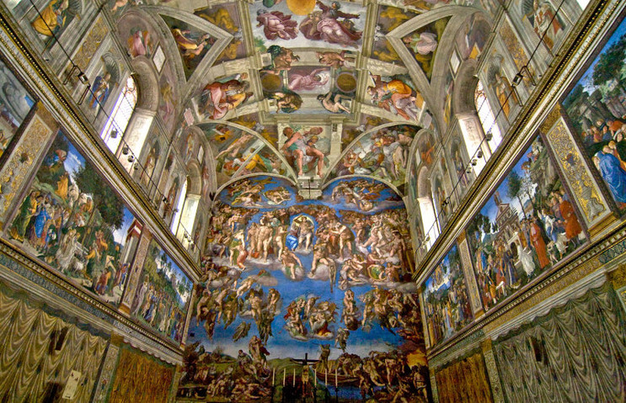
시스틴 성당의 미켈란제로의 작품

Slide 176
자신의 업무를 대하는 태도
노동으로 대하는 태도
직업으로 대하는 태도
사명(소명)으로 대하는 태도

Slide 177
“그리스도께서는 우리를 위해서 십자가에서 죽으셨습니다. 이리하여 하느님께서는 당신의 사랑을 우리에게 보여 주셨습니다.”(로마 5,8)
그분께서 우리를 위하여 당신 목숨을 내놓으신 그 사실로 우리는 사랑을 알게 되었습니다.(1요한 3,16)

Slide 178
우리 인간은
빵 없이도, 집 없이도 살 수 있지만,
주님 없이는 살 수 없다.

Slide 179
주님께서 당신에게 다가와 이렇게 말씀하신다고 상상해보십시오. “네가 원하는 것은 무엇이든 다 주겠다. 세상 전부라도 다 주겠다. 너에게 불가능한 것은 하나도 없고 금지된 것도 없다. 너는 죽지도 고통 받지도 않을 것이다. 네가 원하는 것은 항상 갖게 될 것이다. 단 한 가지만 빼고 말이다. 너는 나의 얼굴을 영원히 보지 못하게 될 것이다.”

Slide 180
여러분의 마음이 철렁해졌습니까? “너는 나의 얼굴을 영원히 보지 못하게 될 것이다.”라는 말을 들었을 때 여러분의 마음이 철렁하였다면, 그 철렁함은 여러분이 가장 원하는 것이 무엇인지를 알려주는 지표입니다. 그것은 곧 주님을 향한 순수한 사랑입니다.(아우구스티누스)

Slide 181
하느님과의 사랑에 빠지는 것보다 더 실질적인 것은 없다.
그대가 사랑하는 것,
그대의 생각을 사로잡는 그것이 만사에 영향을 미친다.
무엇이 그대로 하여금 아침에 잠자리에서 나오게 만들고,
저녁에 뭔가를 하도록 하고
누구를 만나게 하는가?
무엇이 그대를 감사와 기쁨에 넘치도록 만드는가?
사랑에 빠지고, 사랑 안에 머물러라.
그러면 그것이 만사를 결정지으리라.
_베드로 아루뻬(예수회 총원장 신부)

Slide 182
한 인간의 성숙은
육체적, 정신적, 영적으로 이뤄진다.

Slide 183
정신적인 성숙과 영적 성숙은 서로 다른 환경에서 이뤄진다.
정신적인 성숙은 보통 삶의 실존적 고통 앞에서 이뤄지고,
영적 성숙은 주님과 나누는 사랑의 관계 안에서 이뤄진다.

Slide 184
영적인 성숙은 힘겹고 고통스러운 시간을 통해서 이뤄지는
것이 아니다.
영적인 성숙은 그분 사랑 안에 머물러 있음으로써 이뤄진다.

Slide 185
덥석 뛰어들어 하느님을 사랑하자.
그분을 사랑할수록
그분이 명하시는 모든 일도 더 사랑하게 된다.
그 사랑이 있기에
우리는 상실 속에서 위안을 얻고,
십자가도 가볍게 느끼게 된다.
_프랑수아 페넬롱

Slide 186
“내 기쁨”과 “너희 기쁨”
초월적인 기쁨/수직적 차원의 기쁨
친밀성의 기쁨/수평적 차원의 기쁨

Slide 187
우리의 생이 보람과 기쁨 그리고 추억으로
가득 찬 충만한 생이 되기 위해서는
두 가지 기쁨이 꼭 필요하다.

Slide 188
거짓 기쁨/유사한 기쁨

Slide 189
한때는 잃어버릴까 그토록 조바심 냈던 무익한 쾌락들을 단번에 털어버리고 나니 얼마나 기쁜지 모르겠습니다. 주님께서 그것들을 나에게서 떼어버리시고, 오직 임금이 주시는 참된 기쁨을 허락하셨습니다. 주님께서 쾌락들을 나에게서 가져가시고 그 빈자리를 대신 차지하셨습니다. 주님은 모든 쾌락보다 감미로우신 분이십니다.(아우구스티노)

Slide 190
“주님 안에서 늘 기뻐하십시오.
거듭 말합니다. 기뻐하십시오.”
(필리 4,4)

Slide 191
〇 친밀성의 기쁨을 보다 깊이 이해하기 위해서
“내가 너희에게 이 말을 한 이유는, 내 기쁨이 너희 안에 있고 또 너희 기쁨이충만하게 하려는 것이다.”(15,11)

Slide 192
“사람이 혼자 있는 것이 좋지 않으니”(창세 2,18)
우리 인간은 다른 사람(들)과 친밀한 관계를 맺지 못할 때
무척 외롭다.

Slide 193
초월적인 기쁨과 친밀성의 기쁨은 서로 다른 대상을 통해서만 채워진다.
초월적인 기쁨은 하느님만이 채워줄 수 있고,
친밀성의 기쁨은 사람만이 채워줄 수 있다.

Slide 194
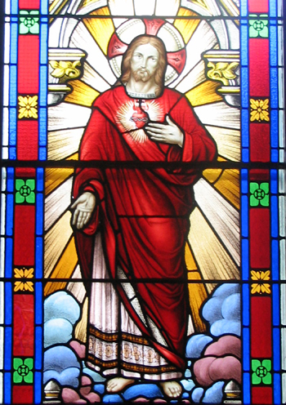
예수성심 신심의 회복

Slide 195
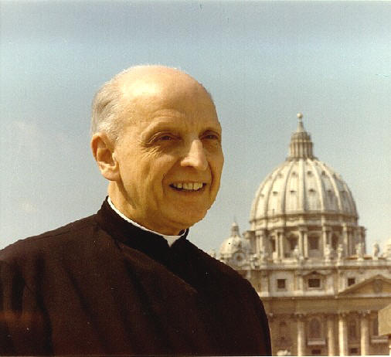

Slide 196
“여러분들이 제게 조언을 원한다면 저는 이렇게 말하고 싶습니다. 저는 예수회에서 54년을 살았고, 총장으로 16년 가까이 살면서, 예수성심의 신심에는 엄청난 힘이 있다는 사실을 알게 되었습니다. 우리들 각자는 그 힘을 발견해야 합니다. 아직 발견하지 못했다면, 예수성심의 사랑 안에 깊이 잠기어, 주님께서 허락하시는 어떤 방법이로든 각자의 삶에서 예수 성심의 신심을 살아가도록 하십시오. 그때 우리는 하느님의 특별한 은총을 체험하게 될 것입니다.”(베드로 아루뻬 예수회 총원장 신부)

Slide 197
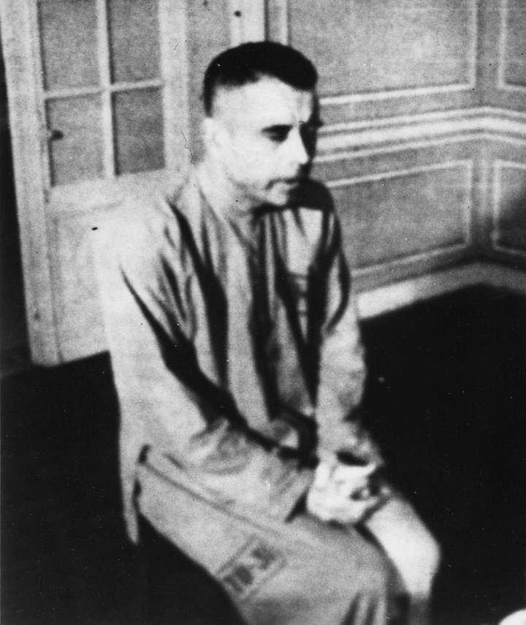
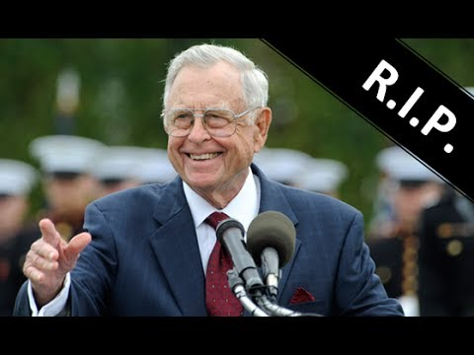
제레미 텐턴

Slide 198
“베트남 감옥 독방에 갇혀 있을 때 나는 끊임없이 고문을 당했습니다. 어느 날인가는 포로수용소 소장이 나를 고문대에 묶어 놓은 다음 젊은 병사에게 명령하기를 나를 고문해서 고분고분하게 만들라고 하더군요. 그 고문을 받으면서 솔직히 더 이상은 견딜 수 없는 한계점에 이르렀다고 느꼈는데, 바로 그 때 아름다운 기도가 퍼뜩 떠올랐습니다. 제가 그 순간 고문을 받아 온몸이 다 으스러지고 있었기에 기도하고 있었던 것이 아닙니다. 그런데 화살기도 하나가 퍼뜩 떠 오른 것입니다. ‘예수 성심께 제 생명을 드립니다.’라는 기도였습니다. 그래서 저는 그 기도를 되풀이해서 바쳤습니다.

Slide 199
그러자 진짜로 주님께서 제 생명을 바쳐 주고 있는 듯 했습니다. 주님의 평화가 포근한 담요처럼 저를 덮어 주어서, 더 이상 아프지 않고 평화롭기만 했습니다. 고문하던 병사가 제 얼굴에 나타난 이 변화를 보고는 고문을 멈추었습니다. 그는 포로수용소장에게 가서 ‘죄송하지만 저는 더 이상 고문을 못하겠습니다.’ 하고 말했지요. 그러자 그들은 저를 감방으로 되돌려 보냈습니다. 그날 이후 저는 ‘예수 성심께 제 생명을 드립니다’ 하는 기도를 꾸준히 바치고 있습니다.”(제레미 텐턴)

Slide 200
예수성심 안에는
예수 그리스도의 무한한 사랑의 상징과
명백한 표상이 있으며
그 사랑은 우리를 다시 사랑으로 향하게 합니다.
예수성심께 대한 신심이야말로
하느님의 사랑을 배우는 가장 효과적인 학교입니다.
_교황 비오 12세의 회칙 「물을 길으리라」에서

Slide 201
구약성경에서 하느님의 친구로 불린 사람들:
아브라함(2역대 20,7; 이사 41,8)
모세(탈출 33,11)

Slide 202
예수님을 그대의 친구로 받아들이지 않는다면
그대의 삶은 쓸쓸하고 황폐해질 것이다.
(토마스 아 캠피스)

Slide 203
“내가 너희에게 명령하는 것을 실천하면 너희는 나의 친구가 된다.”(15,14)
“내가 너희에게 명령하는 것을 실천하면 너희는 나의 사랑하는 사람이 된다.”
“너희가 나를 사랑하면 내 계명들을 지킬 것이다.”(14,15)
“내가 내 아버지의 계명들을 지켜 그분의 사랑 안에 머무르는 것처럼, 너희도 내 계명들을 지키면 내 사랑 안에 머무를 것이다”(15,10)

Slide 204
“심지어 사람의 아들도 섬김을 받으러 온 것이 아니라 섬기러 왔고, 또 많은 이들의 몸값으로 자기 목숨을 바치러 왔다.”(마르 10,45)

Slide 205
케이시 상병과 로빈슨 상병

Slide 206
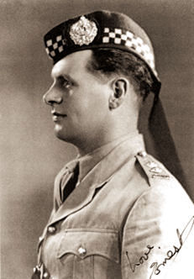

Slide 208
신앙생활은
다른 신자들과 함께
포도나무이신 예수님 안에서

Slide 209
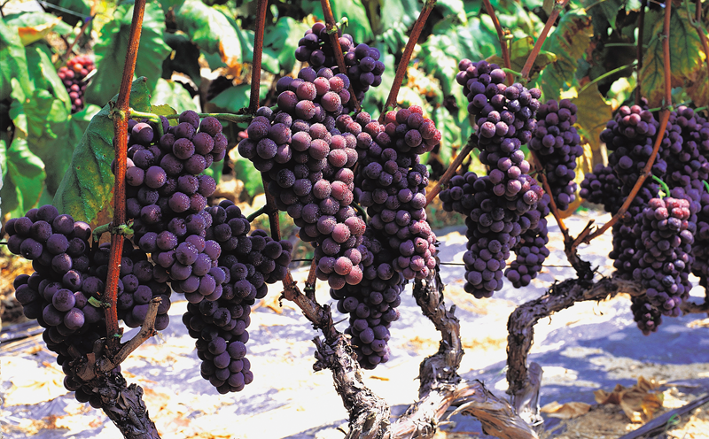

Slide 210
“가나안” 신자들
“안 나가”

Slide 211
“당신은 신자로서 교회에 가지 않아도 훌륭한 그리스도인이 될 수 있다고 보는가?”
67%

Slide 212
에클레시아(evkklhsi,a) : “불린 자들의 집단”

Slide 213
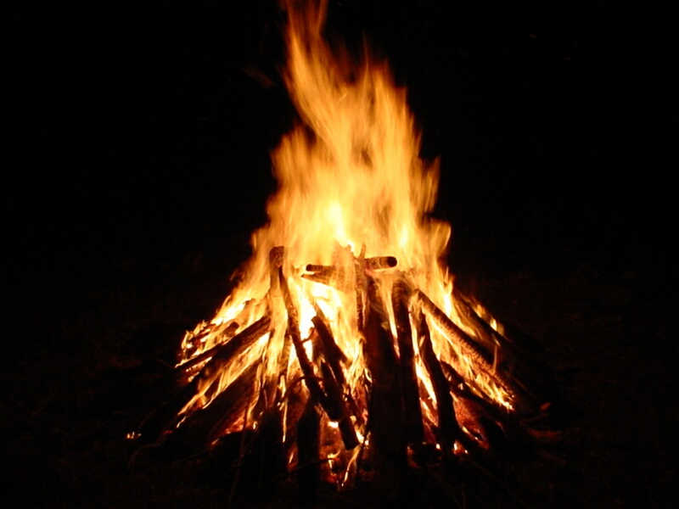

Slide 214
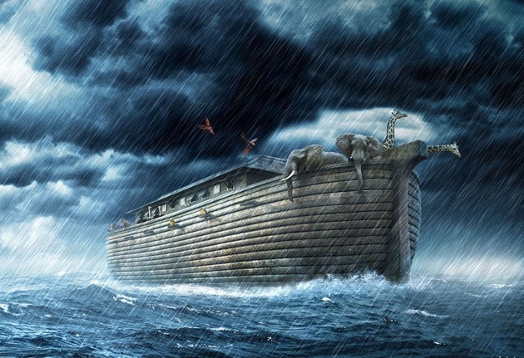

Slide 215
“나의 교회여. 나는 당신을 참으로 신랄하게 비판하고 있습니다. 그럼에도 불구하고 나는 얼마나 당신을 사랑하고 있는지 모릅니다. 당신은 나에게 참으로 많은 괴로움을 주었습니다. 그렇지만 또한 나는 당신의 은혜를 많이 입고 있습니다. 당신은 나에게 많은 스캔달을 주었습니다. 그렇지만 또한 당신은 나에게 신성이 무엇인지를 깨우쳐 주었습니다. 나는 얼마나 자주 당신의 면전에서 영혼의 문을 닫아버리고 싶었는지 모릅니다.

Slide 216
그러면서도 나는 얼마나 자주 당신의 튼튼한 팔에 안겨 죽을 수 있기를 기도했는지 모릅니다. ... 내가 당신을 떠나 어디로 가겠습니까? 다른 교회를 세우러? 그런다 해도 나는 똑같은 흠을 지닌 교회를 세울 수밖에 없습니다. 왜냐하면 그 흠이 내 안에 있는 나 자신의 흠이기 때문입니다.”(카를로 카레토)

Slide 217
교회를 어머니로 두지 않은 사람은
하느님을 아버지로 둘 수 없다.
_교부 치푸리아노

Slide 218
제자직 시련에 대한 가르침
(15,18-16,4a)

Slide 219
요한복음서에서 ‘세상’이란 용어는 문맥에 따라 그 의미가 달라진다. 적극적 의미로 쓰일 때도 있고 부정적 의미로 쓰일 때도 있다.
적극적 의미로 쓰일 대는 하느님 사랑의 대상이요 구원의 장소로서 쓰인다. 부정적 의미로 쓰일 때는 불신앙과 적대의 장소를 가리킨다.

Slide 220
하느님께서는 세상을 너무나 사랑하신 나머지 외아들을 내 주시어, 그를 믿는 사람은 누구나 멸망하지 않고 영원한 생명을 얻게 하셨다.(3,16)

Slide 221
“세상이 너희를 핍박한다고 해서 놀라거나 실망하지 마라. 너희 잘못 때문이라고 생각하지 마라. 세상은 이미 너희의 주님인 나에게 적의를 품고 나를 박해했다. 너희가 세상에 속하지 않고 나에게 속해 있기에 세상은 너희를 박해하는 것이다. 그러니 박해를 받을 때 이 점을 기억하고 용기를
내어라. 박해 때문에 실족하는 일은 없도록 하여라.”

Slide 222
세 번째 고별사
(요한 16,4ㄴ-33)

Slide 223
첫 번째 고별사(13,31-14,31)는 예수님의 재림이 지연되면서 혼란을 겪고 있는 상황에서
두 번째 고별사(15,1-16,4ㄱ)는 유다교 회당에서 추방되는 상황에서
세 번째 고별사(16,4ㄴ-33)는 세상의 박해 구체적으로는 로마의 박해로부터 신자들을 격려하기 위한 상황에서

Slide 224
1. 그리스도교가 유다교로부터 독립됨으로써 로마가 인정하는 합법적 종교(religio licita)에 포함되지 않기에.
2. 에페소에 세워진 도미티아누스의 황제 신전에서
그리스도인들이 경배를 드리지 않기에.

Slide 225
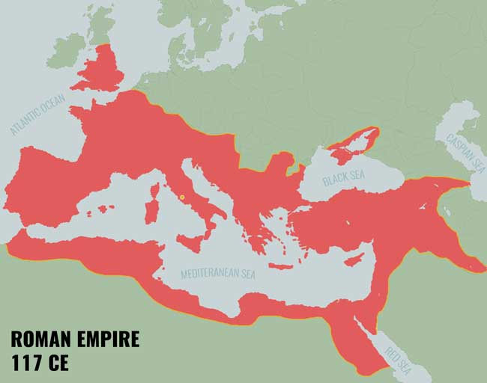

Slide 226
“근심”(16,6; 16,20; 16,22), “울다”(16,20), “애통해하다”(16,20), “박해”(16,33)란 단어들
사용된 동사들은 거의가 다 미래형 동사들이다
이런 점들을 통해 박해가 임박했음을 짐작할 수 있다.

Slide 227
내가 떠나지 않으면 파라클레토스께서 너희에게 오지 않으신다. 그러나 내가 가면 그분을 너희에게 보내겠다.(16,7)

Slide 228
예수님이 우리를 떠나는 것이 우리에게 이롭다.
만일 예수님이 우리를 떠나지 않으시면, 다시 말해서 그분의 십자가 죽음이 없다면:
우리는 여전히 우리 죄의 노예가 되어 있을 것이다.
성령님께서 우리에게 오시지 못했을 것이다.
우리가 늘 주님을 뵐 수 있는 것은 아니다.
우리는 주님이 보이지 않을 때마다 불안해 할 것이다.

Slide 229
파라클레토스 성령님의 역할
1) 신자들과 관련해서 교사로서의 역할
2) 세상과 관련해서 증인과 고발자로서의 역할

Slide 230
엘렌코(evle,gcw):
법정 용어
잘못된 것을 폭로하는 것은 물론이요 고발한다는 의미까지
갖고 있는 법정 용어
많은 성서학자들은 “고발하다” 또는 “유죄판결을 내리다”란 단어를 선호함

Slide 231
“죄에 대해서는
그들이 나를 믿지 않기 때문이고”(16,9)

Slide 232
“아들을 믿는 사람은 심판을 받지 않는다. 그러나 믿지 않는 자는 이미
심판을 받았다.”(3,18)
“아드님께 순종하지 않는 자는 생명을 보지 못한다.”(3,36)
“정녕 내가 나임을 믿지 않으면, 너희는 자기 죄 속에서 죽을 것이다.”(8,24)
“내가 와서 그들에게 말하지 않았으면 그들은 죄가 없었을 것이다.”(15,22)
“내가 그들 가운데에서 일들을 하지 않았으면, 그들은 죄가 없었을
것이다.”(15,24)

Slide 233
“죄에 대해서는
그들이 나를 믿지 않기 때문이고”(16,9)

Slide 234
간음, 도둑질, 살인 …
미움, 다툼, 질투, 욕심

Slide 235
죄의 결과/죄의 행위
근원적인 죄

Slide 236
“노아가 방주에 들어가는 날까지 사람들은 먹고 마시고 장가들고 시집가고 하였는데, 홍수가 닥쳐 그들을 모두 멸망시켰다. 또한 롯 때와 같은 일이 일어날 것이다. 사람들은 먹고 마시고 사고팔고 심고 짓고 하였는데, 롯이 소돔을 떠난 그날에 하늘에서 불과 유황이 쏟아져 그들을 모두 멸망시켰다. 사람의 아들이 나타나는 날에도 그와 똑같을 것이다.(루카 17,26-30)

Slide 237
그들은 그분의 업적을 빨리도 잊어 그분의 지시를 기다리지 않았으며 사막에서 탐욕을 부리고 광야에서 하느님을 시험하였다. [...] 그들은 하느님을 잊었다. 자기들을 구하신 분을 이집트에서 위대한 일들을 하신 분을, 함족 땅에서 이루신 기적들을 갈대 바다에서 이루신 두려운 일들을 [...] 그분의 말씀을 믿지 않았고, 자기네 천막 안에서 투덜대며 주님의 소리를 듣지 않았다.(시편 106,13-21)

Slide 238
모든 죄스런 행위 밑바닥에는
하느님에 대한 철저한 망각과 무시가 있다

Slide 239
자카르(rk'z")
인간
기억하다

Slide 240
하마르티아(a``marti,a) > 하마르타노(a``marta,nw)

Slide 241
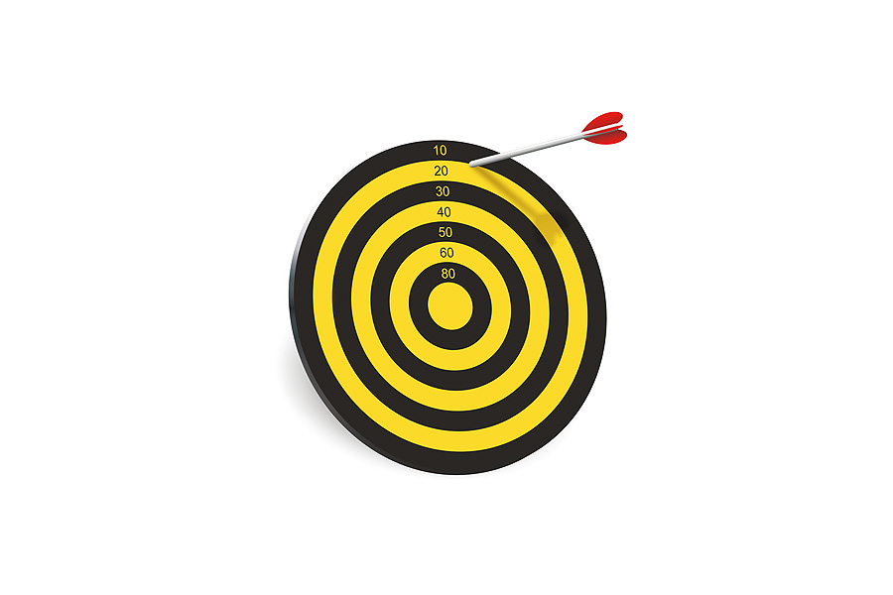
a``marti,a

Slide 242
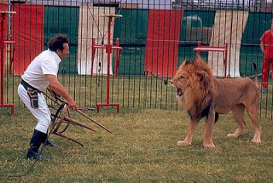

Slide 243
원수 마귀는
우리가 예수님이란 표적에
초점을 맞추지 못하도록
온갖 훼방을 놓는다.

Slide 245
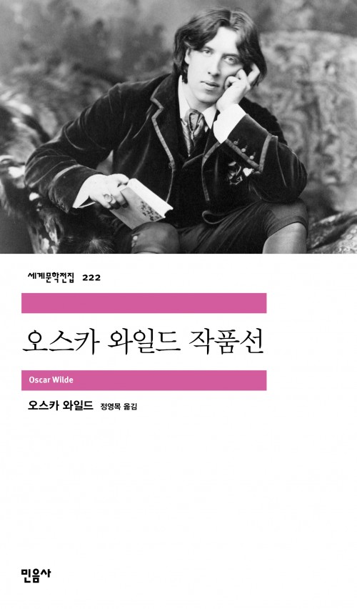

Slide 246
“하느님은 내게 거의 모든 것을 주었다. 그러나 나는 무의미하고 감각적인 유혹에 빠졌고, 하찮은 본성과 비열한 정신에 둘러싸였다. 나의 재능을 썩혔으며, 찰라적인 쾌락을 얻기 위해 젊음을 낭비했다. 나는 정상에 있는 것이 지겨워 자극적인 흥분을 찾아 내 스스로 낮은 곳으로 내려갔다. 결국 욕망은 만성적인 질병이 되었고(다시 말해 악습이 되었고) 무모한 것이 되었다. 나는 쾌락을 쫓느라 다른 사람들의 삶에 무관심해졌고 (아내와 자녀들에게 관심해졌고) 다른 모든 일에 소홀했다. 나는 더 이상 내 영혼의 주인이 아니며, 내 영혼을 알지도 못했다. 나는 쾌락의 노예가 되었다.”
(오스카 와일드)

Slide 247
힘든 고갯마루를 넘을 때
다리가 부러지는 일은 좀처럼 발생하지 않는다.
하지만 넓은 대로에선 말도 안 되는 이유로
다리가 부러진다.
- 프리드리히 빌헬름 니체

Slide 248
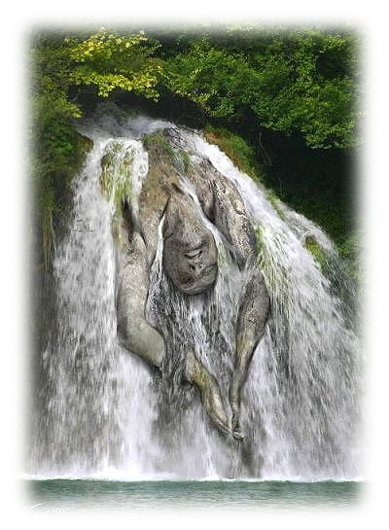
폭포 증후군

Slide 249
의로움 = 예수님의 무죄함에 대한 입증(vindication)

Slide 250
제자들을 향한
파라클레토스 성령님의 역할
(1) 제자들을 모든 진리 안으로 이끌어 주실 것이다.
(2) 스스로 얘기하지 않고 들으신 것만을 이야기 할 것이다.
(3) 앞으로 올 일들에 대해서 알려주실 것이다.

Slide 251
“말씀이 사람이 되시어 우리 가운데 사셨다. 우리는 그분의 영광을 보았다. 은총과 진리가 충만하신 아버지의 외아드님으로서 지니신 영광을 보았다.”(1,14)
“진리가 너희를 자유롭게 할 것이다. ... 아들이 너희를 자유롭게 하면 너희는 정녕 자유롭게 될 것이다.”(8,32. 36)
“나는 길이요, 진리요, 생명이다”(16,3)

Slide 252
“나는 진리를 증언하려고 태어났으며, 진리를 증언하려고 세상에 왔다.”(18,37)

Slide 253
나는 너희 안에 내 영을 넣어 주어, 너희가 나의 규정들을 따르고 나의 법규들을 준수하여 지키게 하겠다.
(에제 36,27)
나는 그들의 가슴에 내 법을 넣어 주고, 그들의 마음에 그 법을 새겨 주겠다.(예레 31,33)

Slide 254
예수님의 가르침과 기적 행위에 대해 제자들이 깊은 이해를 갖도록 도와주신다.
그리고 특별히 예수님의 십자가 죽음이 갖고 온 구원의 효과를 제자들이 온전히 깨닫도록 해주신다.

Slide 255
앞으로 올 일들은 교회가 이 세상에서 겪게 될 모든 일들을 가리킨다.
보편 교회와 지역 교회의 소소한 일들에까지 필요한 해결책을 알려주신다는 것이다.

Slide 256
첫 번째 ‘보다’는 테오레오(qewre,w)
두 번째 ‘보다’는 호라오(o`ra,w)
극장(theatre)이란 단어는 테오레오(qewre,w) 에서 온다

Slide 257
“조금 있어 내게 죽게 되면 너희는 나를 더 이상 구경할 수 없을 것이다. 그러나 다시 조금 더 있어 성령님이 너희에게 오시면 너희는 나에 대해 훤히 꿰뚫어 볼 수 있을 것이다.”

Slide 258
제자들이 나중에 근심 대신에 기쁨을 갖게 될 것이라 말씀하시지 않았다.
제자들의 근심이 시간의 흐름과 함께 기쁨으로 바뀔 것이라 말씀하셨다.

Slide 259
“누구든지 제 십자가를 짊어지고 내 뒤를 따라오지 않는 사람은 내 제자가 될 수 없다.”(루카 14,27)

Slide 260
십자가는 지고 가는 것이 아니라 안고 가는 것이다.
바스타조(basta,zw)
예수님께서 이 말씀을 하고 계실 때에 군중 속에서 어떤
여자가 목소리를 높여, “선생님을 배었던 (basta,zw) 모태와 선생님께 젖을 먹인 가슴은 행복합니다.” 하고 예수님께 말하였다.(루카 11,27)

Slide 261
“고생하며 무거운 짐을 진 너희는 모두 나에게 오너라. 내가 너희에게 편히 쉬게 하겠다.”(마태 11,28)
“나는 마음이 온유하고 겸손 하니 내 멍에를 메고 나에게 배워라. 그러면 너희가 쉼을 얻게 될 것이다.”(마태 11,29)

Slide 262
“신자 여러분! 여러분이 새벽기도에 열심히 참석하고, 십일조를 착실히 내신다면, 여러분 앞에 있는 승진, 합격, 학위취득 사업성공, 금메달 획득을 가로 막고 있는 여리고성이 무너질 것이고 요르단 강이 갈라질 것입니다. 현재 셋방에서 살고 있는 신자는 자기 집 70평 빌라에서 살게 될 것이요, 현재 티코 자동차를 타고 다니는 신자는 에쿠스를 타게 될 것입니다. 여러분, 제 말을 믿으시면 ‘아멘’ 하고 응답하십시오.”

Slide 263
내 주를 가까이 하게 함은
십자가 짐 같은 고생이나
내 일생 소원은
늘 찬송하면서
주께 더 나가기 원합니다.

Slide 264
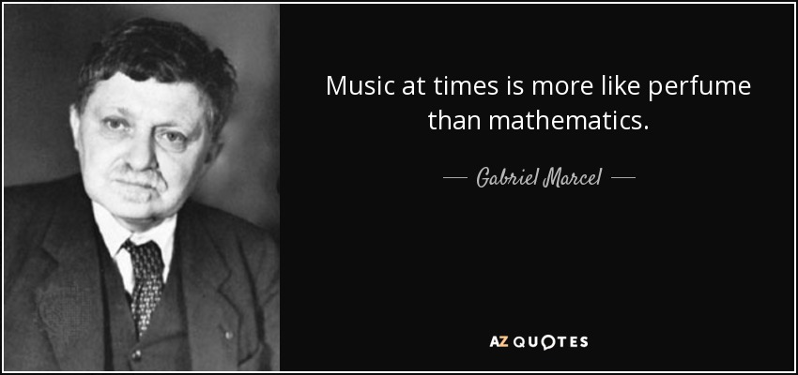
Gabriel Marcel
“내게서 절실히 필요한 것은 병고와 가난이다.”

Slide 265
“병고와 가난이 너무나 싫었지만, 덕분에 인생의 목적과 하느님에 대해서 바른 태도를 갖게 되었습니다.”

Slide 266
“고통을 겪기 전에는 제가 그르쳤으나 이제는
당신 말씀을 따릅니다.”(시편 119,67)
“제가 고통을 겪은 것은 좋은 일이니 당신의
법령을 배우기 위함이었습니다.”(시편 119,71)

Slide 267
병들지 않고서는
드리지 못할 기도가 따로 있습니다.
병들지 않고서는
믿을 수 없는 기적이 따로 있습니다.
병들지 않고서는
들을 수 없는 말씀이 따로 있습니다.
병들지 않고서는
가까이 갈 수 없는 성소가 따로 있습니다.
병들지 않고서는
우러러 볼 수 없는 얼굴이 따로 있습니다.
오, 병들지 않고서는
나는 인간이 될 수조차도 없습니다. (미우라 아야꼬)

Slide 268
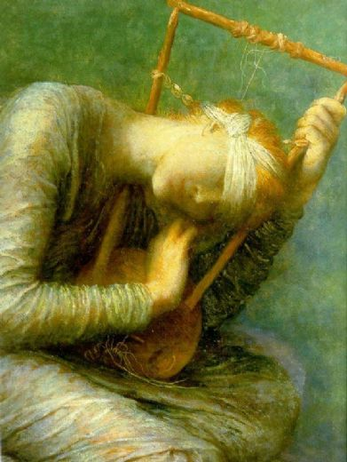

Slide 269
고별기도

Slide 270
“주님, 당신은 저희 아버지십니다. 저희는 진흙, 당신은 저희를 빚으신 분 저희는 모두 당신 손의 작품입니다.”(이사 64,7)
"주님이 너희를 있게 하신 너의 아버지가 아니냐?"(신명 32,6)
"나를 배반하고 떠나갔던 자들아 돌아오너라. 내가 너희의 아버지이다"(예레 3,14)

Slide 271
예수님은 하느님을 아버지로 부른 것이 아니라 아빠(aB'a')로 불렀다

Slide 272
“아빠! 아버지! 당신께서는 무엇이든 하실 수 있으시니, 이 잔을 저에게서 거두어 주십시오. 그러나 제가 원하는 것을 하지 마시고 당신께서 원하시는 것을 하십시오.”(마르 14,36)

Slide 273
"하느님께서는 당신 아드님의 영을 우리 마음 안에 보내셨으며 그 영은 ‘아빠, 곧 파테르!(aB'a'', o` path,r)라고 외칩니다"(갈라 4,6).
"여러분은 또다시 불안에 떠는 노예의 영을 받은 것이 아니라 아들의 신분을 주시는 영을 받았기 때문이며, 이 영 안에서 우리는 ‘아빠, 파테르!(aB'a'', o` path,r) 하고 외치는 것입니다(로마 8,15).

Slide 274
“우리 삶에 있어서 최대의 전환점은, 우리 자신이 하느님을 사랑한다는 것을 깨달을 때 오는 것이 아니다. 하느님이 당신 자녀인 우리를 무조건 사랑하신다는 사실을 깨닫고 온전히 받아들일 때 오는 것이다. 그리고 그분의 무조건적인 사랑은 우리로부터 ‘아빠’라 불리기를 원하신다는 점에서 다 드러나 있다.”(드 멜로)

Slide 275
“모세가 광야에서 뱀을 들어 올린 것처럼, 사람의 아들도 들어 올려져야 한다. 믿는 사람은 누구나 사람의 아들 안에서 영원한 생명을 얻게 하려는 것이다.”(3,14-15)
“나는 양들이 생명을 얻고 또 얻어 넘치게 하려고 왔다. 나는 착한 목자다. 착한 목자는 양들을 위하여 자기 목숨을 내놓는다.”(10,10-11)

Slide 276
“나는 양들이 생명을 얻고 또 얻어 넘치게 하려고 왔다.”(10,10)

Slide 277
“하느님 나라에 들어간다.”(X)

Slide 278
“아드님을 믿는 이는 영원한 생명을 얻는다. 그러나 아드님께 순종하지 않는 자는 생명을 보지 못할 뿐만 아니라, 하느님의 진노가 그 사람 위에 머무르게 된다.”(3,36)

Slide 279
“하느님 아들의 이름을 믿는 여러분에게 이렇게 편지를 써 보내는 것은 여러분이 영원한 생명을 지니고 있다는 것을 알게 하려는 것입니다”(1요한 5,13)
“그분 안에 생명이 있었으니 그 생명은 사람들의 빛이었다.”(1,4)

Slide 280
천국이 이 땅에 있는 것처럼 살아라.
아무도 바라다보지 않는 것처럼 춤추라.
아무도 듣고 있지 않는 것처럼 노래하라.
한 번도 상처받지 않은 것처럼 사랑하라.
천국이 이 땅에 있는 것처럼 살아라.
_알프레드 디 소우자 신부
지상에서 천국을 찾지 못한 자는
하늘에서도 천국을 찾지 못 할 것이다.
_에밀리 디킨슨

Slide 281
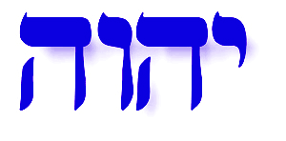

Slide 282
예수님이 드러내신 아버지의 이름은 아버지 하느님의 본성 성품을 가리킨다.

Slide 283
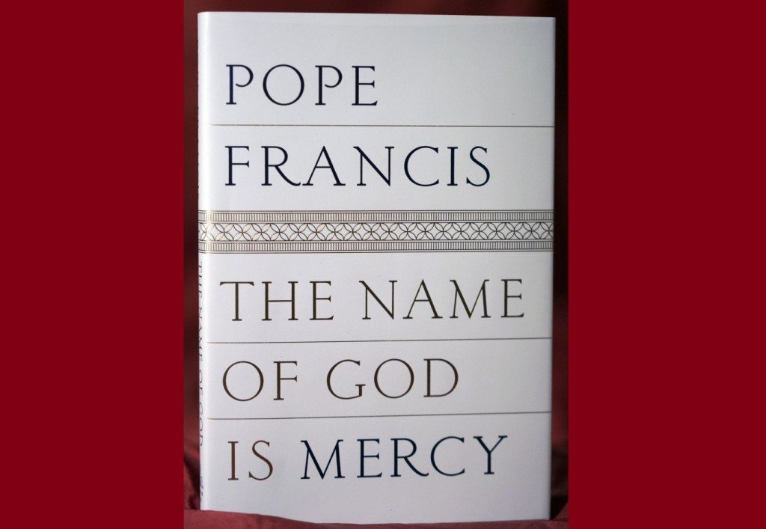

Slide 284
예수님이 드린 중재기도의 내용들:
아버지의 이름으로 제자들을 지켜달라는 것(11절)
그들이 서로 하나가 될 수 있게 해달라는 것(11, 21, 22, 23절)
그들을 악에서 지켜달라는 것(15절)
그들을 아버지의 말씀인 진리 안에서 거룩하게 해 달라는 것(17절)
그들이 천국에서 예수님과 함께 할 수 있도록 해 달라는 것(24절)

Slide 285
제자들의 하나 됨은 새롭게 형성해야 될 하나 됨이 아니다. 예수님이 사용하고 계신 동사는 현재형이다.
“이들도 우리처럼 계속해서 하나가 되게 해 주십시오”

Slide 286
제자들이 계속해서 하나로서 있게 해 달라는 예수님의 기도는 고별기도 안에서 총 네 번 언급된다. 첫 제자들의 계속적인 일치를 위한 기도가 한 차례 있고(11절), 미래 제자들 곧 우리들의 계속적인 일치를 위한 기도가 세 차례 있다(21, 22, 23절).

Slide 287
"모든 사람들이 너희를 칭찬하면 불행할 것이다. 너희 조상들도 거짓 예언자들에게 그렇게 행하였다."(루카 6,26)

Slide 288
세상과의 관계에서
우리가 어떤 대접을 받고 있는지 점검할 필요가 있다.

Slide 289
“실상 그리스도 예수 안에서 경건하게 살려고 하는 모든 이는 박해를 당할 것입니다.”(2티모 3,12)

Slide 290
“어서 이 세상을 떠나게 해주십시오!”
모세, 엘리야, 요나, 예레미야, 욥, 토비트, 사라, 시편에 나오는 수많은 저자들

Slide 291
세상에 살면서 세상에 속하지 않으려면
‘왕따’가 되어야
왕따 = 왕을 따르는 사람

Slide 292
세상 안에서 세상을 거슬러 살아가라는 것은:
세상에 순응하거나
세상에 동화됨이 없이
주님의 뜻에 따라 살아가는 것이다.

Slide 294
“나는 두 세계를 잃어버릴 것이 분명하다. 그들은 내가 유다인을 지켜주었다는 이유로 나를 죽일 것이고, 그 다음에 내 영혼은 유다인을 도왔다는 이유로 천국에서 쫓겨날 것이다.”(Lech Sarna)

Slide 295
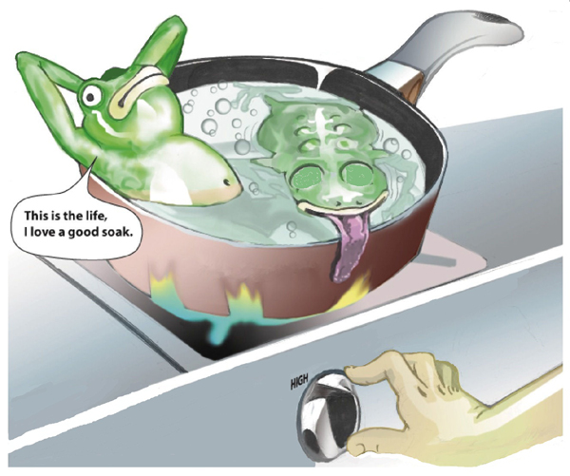

Slide 296
그리스도인들이 세상과 섞여지는 것은
마치 아이스크림이 소똥에 섞여지는 것과 다름없다.
소똥이야 아무 영향도 받지 않지만
아이스크림은 완전히 망가져 버린다.
(토니 캄폴로)

Slide 297
“소수 사람들만을 상대하는 교회는 결국 병에 걸리고 맙니다. 양떼를 찾아 밖으로 나가지 않고 은둔과 고립을 자처하는 목자는 목자가 아니라 양털을 꼬불꼬불 퍼머하는 데 시간을 쏟는 미용사일 뿐입니다.”(교황 프란치스코)

Slide 298
나는 되도록 많은 사람을 얻으려고 스스로 모든 사람의 종이 되었습니다. 유다인들을 얻으려고 유다인들에게는 유다인처럼 되었습니다. ... 율법 밖에 있는 이들을 얻으려고 율법 밖에 있는 이들에게는 율법 밖에 있는 사람처럼 되었습니다. 약한 이들을 얻으려고 약한 이들에게는 약한 사람처럼 되었습니다. 나는 어떻게 해서든지 몇 사람이라도 구원하려고, 모든 이에게 모든 것이 되었습니다.(1코린 9,19-22)

Slide 299
순결한 신심은 어떤 것인가?
하느님 아버지 앞에서 깨끗하고 흠 없는 신심은, 어려움을 겪는 고아와 과부를 돌보아 주고, 세상에 물들지 않도록 자신을 지키는 것입니다.(야고 1,27)

Slide 300
오리지날

Slide 301
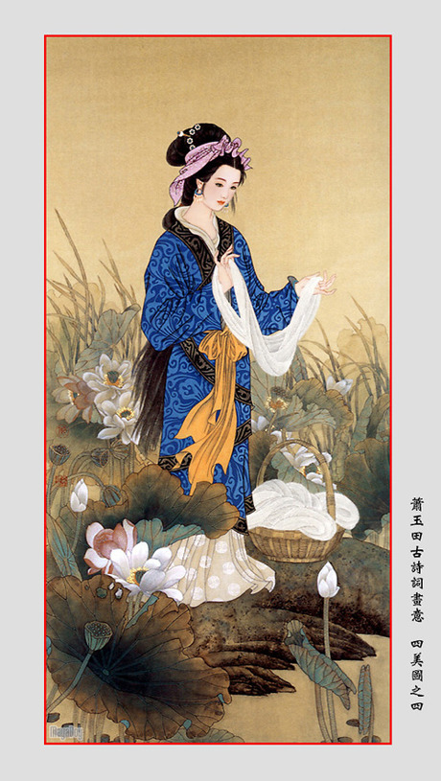
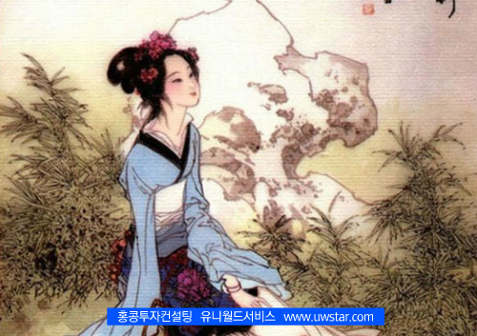
중국의 절세미인 서시(西施)/침어 서시(浸魚 西施)

Slide 302
“너희는 세상의 소금이다. 그러나 소금이 제 맛을 잃으면 무엇으로 다시 짜게 할 수 있겠느냐? 아무 쓸모가 없으니 밖에 버려져 사람들에게 짓밟힐 따름이다. 너희는 세상의 빛이다. 산 위에 자리 잡은 고을은 감추어질 수 없다. 등불은 켜서 함지 속이 아니라 등경 위에 놓는다. 그렇게 하여 집 안에 있는 모든 사람을 비춘다. 이와 같이 너희의 빛이 사람들 앞을 비추어, 그들이 너희의 착한 행실을 보고 하늘에 계신 너희 아버지를 찬양하게 하여라.”(마태 5,13-16)

Slide 303
어떤 그리스도인들은 어깨를 으쓱하며 “세상은 시궁창까지 내려가고 있어” 하고 말한다. 그럼 이 비난을 누가 받아야 하는가? 어둠이 와서 집이 어두워졌을 때 집을 비난하는 경우는 없다. 해가 지면 집은 당연히 어두워지는 것이니. 물어 봐야 할 것은 “등잔불이 어디에 있는가?” 이다. 음식물은 그대로 놔두면 부패하기 마련이다. 그럴 때에는 “소금이 어디에 있느냐?” 하고 물어야 한다. 마찬가지로 세상이 타락하고 도덕성이 무너져서 어두운 밤같이 되고 냄새 나는 생선같이 되었을 때,

Slide 304
그리스도인들이 세상을 비난하는 것은 올바른 태도가 아니다. 그 보다는 “빛과 소금이라는 그리스도인들은 어디에 있느냐?” 물어보아야 한다. 눈살을 찌푸리거나 어깨를 으쓱하거나 손을 내젓는 것은 위선적인 행위다. 주님은 우리에게 빛과 소금이 되라고 말씀하셨다. 그러므로 이 세상이 어둠과 부패로 가득 차 있다면, 그것은 우리의 잘못이고, 우리가 비난 받아 마땅한 것이다.(존 스토트)

Slide 305
① 신분상의 거룩함/존재론적 거룩함/성별(聖別)의 거룩함
➁ 행위상의 거룩함/도덕적 차원의 거룩함

Slide 306
하느님 섬김을 위해서 성별(聖別)되는 것
“나 주님이 거룩하니 너희도 나에게 거룩한 사람이 되어야 한다. 나는 너희를 다른 민족들 가운데에서 구별해서 내 것이 되게 하였다.”(레위 20,26)

Slide 307
성도(하기오스 a[gioj) = 성별된 자

Slide 308
“이들을 진리로 거룩하게 해 주십시오.”(17절)
제자들을 세상에서 따로 떼어내어 하느님의 나라를 위해 수고할 수 있게 해 달라는 청
“저는 이들을 위하여 저 자신을 거룩하게 합니다.”(19절)
당신을 십자가의 희생 제물로 따로 떼어놓는다는 것

Slide 309
“하느님의 뜻은 바로 여러분이 거룩한 사람이 되는 것입니다. 곧 여러분이 불륜을 멀리하고, 저마다 자기 아내를 거룩하게 또 존중하는 마음으로 대할 줄 아는 것입니다. 하느님을 모르는 이교인들처럼 색욕으로 아내를 대해서는 안 됩니다. 그리고 이러한 일로 형제에게 잘못을 저지르거나 그를 속이지 말아야 합니다. ... 하느님께서는 여러분을 더러움 속에서 살라고 부르신 것이 아니라, 거룩하게 살라고 부르셨기 때문입니다.(1테살 4,3-7)

Slide 310
거룩함이란 단어가 나타났을 때 어떤 의미로 사용되었는지는 문맥 안에서 파악해야 한다.
위터링톤(Ben Witherington) 같은 성서학자는, 거룩함이 따로 떼어냄(성별)의 의미로 사용될 때에는, “거룩하다”라 번역하지 말고 “성별하다”로 번역해야 한다고 주장한다.

Slide 311
우리가 하느님의 사람으로 성별되는 것은 그 자체가 목적이 될 수 없다. 우리가 하느님의 사람으로 성별되는 것은 순전히 세상에 파견되기 위해서이다.

Slide 312
파견 사명을 효과적으로 수행하기 위해서는
우리의 행위가 우리의 신분에 맞갖게 이뤄져야 한다.
“그들이 보는 앞에서 너희에게 나의 거룩함을 드러내면, 그제야 그들은 내가 주님임을 알게 될 것이다. 주 하느님의 말이다.”(에제 36,23)
“너희의 빛이 사람들 앞을 비추어, 그들이 너희의 착한 행실을 보고 하늘에 계신 너희 아버지를 찬양하게 하여라.”(마태 5,16)

Slide 313
복음 선포에는 필수적인 요소가 두 가지 있다
1) 복음의 진리
2) 복음을 선포하는 사람의 인격

Slide 314
“내가 랍비에게 간 이유는 그로부터 토라(율법) 해석을 배우기 위해서가 아니라 그가 신발 끈을 묶고 신발을 벗는 방식을 관찰하기 위함이었다. ... 사람은 모름지기 자신의 언행과 자세와 주님에 대한 충성을 통해 토라를 명료하게 드러내야 한다.”(아리에 레이브 사라스)

Slide 315
하느님께서는 미리 뽑으신 이들을 당신의 아드님과 같은 모상이 되도록 미리 정하셨습니다.(로마 8,29)
여러분은 옛 인간을 그 행실과 함께 벗어 버리고, 새 인간을 입은 사람입니다. 새 인간은 자기를 창조하신 분의 모상에 따라 끊임없이 새로워지면서 참지식에 이르게 됩니다.(콜로 3,9-10)
그리스도 예수님께서 지니셨던 바로 그 마음을 여러분 안에 간직하십시오.(필리 2,5)

Slide 317
“성령의 열매는 사랑, 기쁨, 평화, 인내, 친절, 착함, 신용, 온유, 절제입니다.”(갈라 5,22-23)

Slide 318
성품은 그리스말로 도키메(dokimh,)
수양(로마 5,4), 시험(2코린 2,9; 야고 1,3), 시련(2코린 8,2)

Slide 319
젊은이가 무엇으로 제 길을 깨끗이 보존하겠습니까? 당신의 말씀을 지키는 것입니다. ...당신께 죄 짓지 않으려고 마음속에 당신 말씀을 간직합니다.(시편 119,9-11)
이제 나는 ... 그분 은총의 말씀에 여러분을 맡깁니다. 그 말씀은 여러분을 굳건히 세울 수 있고, 또 거룩하게 된 모든 이와 함께 상속 재산을 차지하도록 여러분에게 그것을 나누어 줄 수 있습니다. (사도 20,32)

Slide 320
성경을 읽는 것은 지식을 쌓기 위해서,
다른 사람에게 얘기해주기 위해서
읽는 것이 아니다.
성경은 전부 하느님의 영감으로 쓰인 것으로, 가르치고 꾸짖고 바로잡고 의롭게 살도록 교육하는 데에 유익합니다. 그리하여 하느님의 사람이 온갖 선행을 할 능력을 갖춘 유능한 사람이 되게 해 줍니다.(2티모 3,16-17)

Slide 321
하느님의 말씀은 살아 있고 힘이 있으며 어떤 쌍날칼보다도 날카롭습니다. 그래서 사람 속을 꿰찔러 혼과 영을 가르고 관절과 골수를 갈라, 마음의 생각과 속셈을 가려냅니다.(히브 4,12)

Slide 323
대낮에 행동하듯이, 품위 있게 살아갑시다. 흥청대는 술잔치와 만취, 음탕과 방탕, 다툼과 시기 속에 살지 맙시다. 그 대신에 주 예수 그리스도를 입으십시오. 그리고 욕망을 채우려고 육신을 돌보는 일을 하지 마십시오. (로마 13,13-14)

Slide 324
"나는 어떤 것도 필요치 않다. 이 성경 구절의 마지막에서 즉시 밝은 빛이 내 마음에 넘쳤고 의심의 모든 어두움은 사라져 버렸기 때문이다." (아우구스티노)

Slide 325
"하느님의 말씀과 기도로 거룩해집니다."(1티모 4,4-5)

Slide 326
성화를 위해서 또 필요한 요소들
① 행위상의 거룩함을 갈망해야
② 굳세게 결심하고 행동으로 옮겨야
③ 성화는 점진적으로 이뤄진다는 점을 받아들여야
➃ 성화는 나쁜 습관을 좋은 습관으로 바꾸는 작업이다
⑤ 성화의 길에서 가속을 죽여서는 안 된다.

Slide 327
쌍뚜스(Sanctus)
“신부님을 위해서 늘 기도하고 있답니다.
신부님이 부담스러워하시지 않는다면,
신부님이 성인 신부님이 되도록 기도하겠습니다.”

Slide 328
적당히 착하게 해주소서.
저는 聖人까지 되고 싶진 않습니다만.....
어떤 성인들은 더불어 살기가 너무 어려우니까요.....
그렇더라도 심술궂은 늙은이는 그저
마귀의 자랑거리가 될 뿐입니다.
<어느 17세기 수녀의 기도>

Slide 329
성직자와 수도자만 거룩함을 갈망해야 하는가?
“하늘의 너희 아버지께서 거룩하신 것처럼 너희도 거룩한 사람이 되어야 한다.”(마태 5,48)

Slide 330
지금까지 신심에 대해 글을 쓴 사람들은 거의 모두가 세상의 번뇌를 피하고자 하는 이들 곧 수도자들, 은수자들을 위해 썼습니다. 그러나 나는 이 세상에서 살아가는 이들, 집안일을 하거나 사회생활을 하는 이들에게 신심을 가르치고 싶습니다. 흔히 이런 이들은 자신의 처지에서는 불가능하다는 구실을 대며 신심생활을 시도하려는 생각조차 하지 않습니다.
(프란치스코 살레지오)

Slide 331
“도시에 살면서 항구히 덕행을 연마하는 것이 어렵다고 말하는 이들이 있습니다. 성덕에 도달하기 위해서는 적막한 산 중에 외로이 홀로 머물러야 한다는 것이 이들의 생각입니다. 따라서 성덕을 위해서는 모든 사회생활로부터 결별해야 한다는 것입니다. 그러니 아내가 있고 돌보아야 할 자녀들과 살펴야 할 하인들이 있는 가장은 아예 성덕을 닦을 수 없다는 것입니다.”(크리소트토무스, 「창세기 강론」 43,1)

Slide 332
“평범한 신자 중에서 성인을 발견할 수 없을까요? 물론입니다. 숨어 있어 잘 보이지 않지만, 그 숫자가 상당할 것입니다. 이 많은 성인은 각자의 가정에서나 일터에서 혹은 공적 직무를 수행하면서까지 나름대로 하느님의 뜻에 따라 열매를 맺고 있습니다. 마치 다양한 진주가 있는 것처럼 덕행을 닦는 길도 다채롭지만 모두가 성덕으로 불렸다는 데에는 매한가지입니다.”(크리소스토무스, 「티모테오 전서에 대한 강론」 14,6)

Slide 333
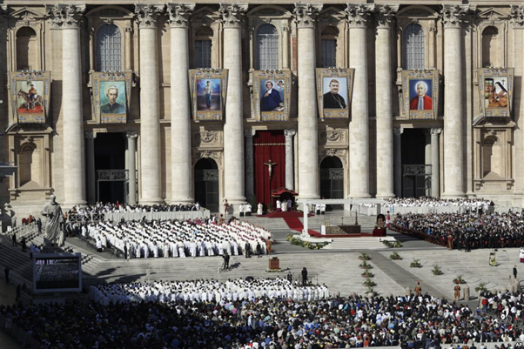

Slide 334
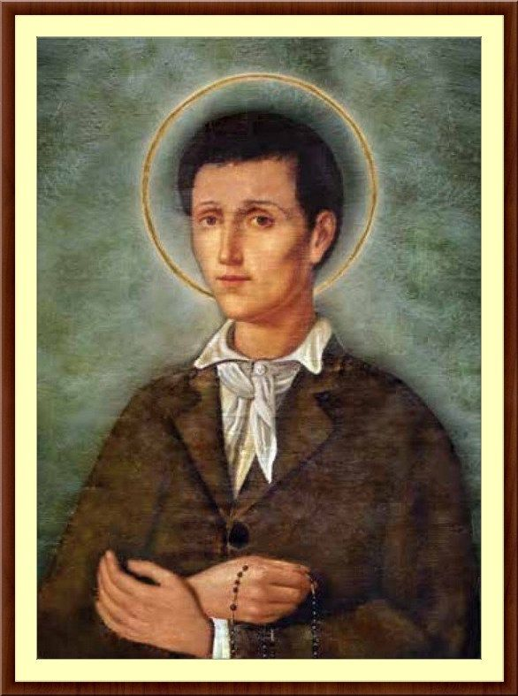
눈치오 술프리치오
(Nunzio Sulprizio)

Slide 335
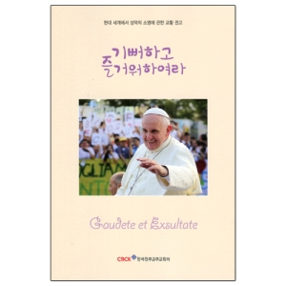

Slide 336
거룩한 사람이 되고자 주교나 사재나 수도자가 될 필요는 없습니다. 우리는 흔히 성덕은 일상생활과 거리를 두고 많은 시간을 기도에 할애할 수 있는 사람들만을 위한 것이라고 생각하는 경향이 있습니다. 그런데 그렇지 않습니다. 우리는 모두 사랑으로 살아가고 각자 어느 곳에 있든 날마다 자신이 하는 모든 일에서 고유한 증언을 하면서 거룩한 사람이 되라고 부름 받고 있습니다. ...

Slide 337
인내하는 하느님 백성 안에서 드러나는 성덕이 보기 좋습니다. 무한한 사랑으로 자녀를 키우는 부모들， 가정을 부양하고자 열심히 일하는 수많은 남녀, 병자들 한시도 미소를 잃지 않는 노(老) 수도자가 있습니다. 날마다 한결같아 앞으로 나아가는 그들에게서 저는 투쟁 교회의 성덕을 봅니다. 이는 우리 옆집 이웃 안에서 발견되는 성덕이기도 합니다.(<기뻐하고 즐거워하여라>)

Slide 338
“옆집의 성인들”

Slide 339
“당신의 직업이 막노동입니까? 일하면서 시편을 노래하세요. 소리 내어 노래 부르기를 싫어합니까? 그러면 마음으로 노래하세요. 시편이 든든한 동료가 되어 줄 것입니다. ... 그러면 당신의 작업장이 수도원으로 바뀌게 됩니다.”(크리소스토무스, 「예비자 교육」 2,3)

Slide 340
성화를 위해서 또 필요한 요소들
① 행위상의 거룩함을 갈망해야
② 굳세게 결심하고 행동으로 옮겨야
③ 성화는 점진적으로 이뤄진다는 점을 받아들여야
➃ 성화는 나쁜 습관을 좋은 습관으로 바꾸는 작업이다
⑤ 성화의 길에서 가속을 죽여서는 안 된다.

Slide 341
행동으로 옮기는 것은 성령님의 성화 작업에 적극적으로 협력하는 것이다.
우리 그리스도인들은 세례를 받는 순간부터 거룩하게 살아가도록 도움을 주는 성화의 은총을 선물로 받는다(「가톨릭 교회 교리서」 1999항과 2023항).
이 성화의 은총 덕분에 우리는 하느님의 마음에 드는 사람으로 변해갈 수 있다(「가톨릭 교회 교리서」 2024항).
그런데 성화의 은총은 우리의 순종을 요구한다(「가톨릭 교회 교리서」
1446항).

Slide 342
"하느님께서 성령의 조명을 통해서 인간의 심령을 만지실 때, 인간은 그것을 수령할 수도 있고 거부할 수도 있다."(트렌트 공의회 칙령 6회기 5장).

Slide 343
“사람은 자기가 뿌린 것을 거두는 법입니다. 자기의 육에 뿌리는 사람은 육에서 멸망을 거두고, 성령에게 뿌리는 사람은 성령에게서 영원한 생명을 거둘 것입니다.”(갈라 6,7-8)

Slide 344
성화를 위해서 또 필요한 요소들
① 행위상의 거룩함을 갈망해야
② 굳세게 결심하고 행동으로 옮겨야
③ 성화는 점진적으로 이뤄진다는 점을 받아들여야
➃ 성화는 나쁜 습관을 좋은 습관으로 바꾸는 작업이다
⑤ 성화의 길에서 가속을 죽여서는 안 된다.

Slide 346
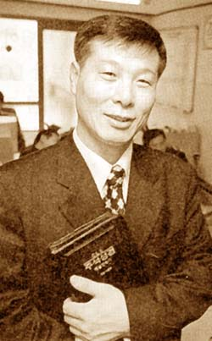

Slide 347
성화를 위해서 또 필요한 요소들
① 행위상의 거룩함을 갈망해야
② 굳세게 결심하고 행동으로 옮겨야
③ 성화는 점진적으로 이뤄진다는 점을 받아들여야
➃ 성화는 나쁜 습관을 좋은 습관으로 바꾸는 작업이다
⑤ 성화의 길에서 가속을 죽여서는 안 된다.

Slide 348
신경과학자들에 따르면
습관이란 신경연상회로가 반복해서 이뤄진 결과다.

Slide 349
죄에 길들여진 나쁜 습관은 우리가 성령님의 성화작업에 순종하는 것을 완강히 반대한다. 우리가 행동의 씨앗을 성령님에게 뿌리는 것은 완강히 저항한다.

Slide 350
성인병 = 생활습관(악습)병

Slide 351
우리 뇌의 신경연상회로를 변화시켜야!
1. 지금 변화하지 않고는 못 견디겠다는 절실함과 긴박감을 갖는다.
2. 나쁜 습관을 다시 따라간다면 경험하게 될 고통을 극대화해서 상상해본다.
3. 자신과의 대화를 한다.
“지금 바뀌지 않는다면 궁극적으로 인생에서 무엇을 잃게 될까?”
“지금 바뀌지 않는다면 신체적으로, 정신적으로, 영적으로 치러야 할 대가는 무엇인가?”

Slide 352
나를 훈련시키십시오.
그리고 나를 확실히 당신의 것으로 만든다면
나는 당신의 발 앞에 이 세상을 가져다 줄 겁니다.
만일 당신이 날 가볍게 여긴다면
난 당신을 파멸의 길로 이끌 것입니다.
나는 누구일까요? ..... 나는 습관입니다.”
_숀 코비
나는 누구일까요?
나는 언제나 당신 곁은 떠나지 않는 동반자입니다.
나는 당신의 가장 충실한 조언자일 수도 있고,
아니면 실패의 나락으로 끌어내릴 수도 있습니다.
나는 모든 위대한 사람들의 하인일 뿐 아니라
실패한 모든 이들의 주인이기도 합니다.
나를 당신의 이익을 위해 이용할 수도 있고,
당신의 실패를 위해 사용할 수도 있습니다.

Slide 353
성화를 위해서 또 필요한 요소들
① 행위상의 거룩함을 갈망해야
② 굳세게 결심하고 행동으로 옮겨야
③ 성화는 점진적으로 이뤄진다는 점을 받아들여야
➃ 성화는 나쁜 습관을 좋은 습관으로 바꾸는 작업이다
⑤ 성화의 길에서 가속을 죽여서는 안 된다.

Slide 354
“하느님을 향해 나아가지 않는다면
곧 뒷걸음치고 있는 것이다.”
(아우구스티누스 성인)

Slide 355
덕의 경주에서 멈추는 것은 안식을 취하는 것이 아니다. 덕을 향한 경주를 멈추는 것은 곧 악을 향한 경주를 시작하는 것이다. 선에는 한계가 없어서, 선을 갈망하는 사람이 멈출 수 있는 장소는 있을 수 없다.끝없는 전진만이 있을 뿐이다.(니사의 그레고리우스)

Slide 356
가속도가 죽어버리기에

Slide 357
“이 사람들만이 아니라
이 사람들의 말을 듣고
저를 믿는 ○○○를 위해서도 빕니다.”

Slide 358
“이 사람들(= 사도들)의 말을 듣고
저를 믿는 이들을 위해서도 빕니다.”
(17,20)

Slide 359
사도적 전통

Slide 360
“그들이 모두 하나가 되게 해 주십시오.”
“아버지께서 제 안에 계시고 제가 아버지 안에 있듯이, 그들도 우리 안에 있게 해 주십시오.”

Slide 361
1054년 서방교회와 동방교회가 갈라졌고,
서방교회는 또 다시 가톨릭과 개신교가 갈라졌다.
개신교는 또 다시 장로교 감리교 침례교 성결교 순복음교
등으로 갈라졌다.

Slide 362
“인류가 한 세기에 얼마나 많은 다른 지도자들을 가져야 하는가? 과연 어떤 혼란이 야기될 것인가?”(루터)

Slide 363
그렇다면 ‘하느님의 침례교’ 신자인가요, ‘주님의 침례교’ 신자인가요?”
“하느님의 침례교 신자인데요.” “세상에. 저도 그런데. 그럼 당신은 원래 있던 하느님의 침례교 신자인가요 아니면 하느님의 침례교 개혁파 신자인가요?” “하느님의 침례교 개혁파 신자인데요.” “아우! 저도 그래요. 정말 반갑네요. 그럼 당신은 1879년 개혁을 주장했던 하느님의 침례교 개혁파 신자인가요 아니면 1915년에 개혁을 주장했던 하느님의 침례교 개혁파 신자인가요?” “1915년에 개혁을 주장했던 하느님의 침례교 개혁파 신자인데요.”
한 사람이 다리 난간 위에 서서 강을 향해 뛰어내려 자살하고자 하였다. 이를 본 사람이 달려가서 붙들면 자살을 만류하려 하였다. “도대체 왜 나를 막는 건가요?” “왜 죽으려 하십니까? 살아야 할 이유가 많을 텐데요.” “어떤 이유들이요?” “글쎄요, 당신은 종교가 있나요?” “있어요.” “다행이네요. 저도 종교가 있어요. 그럼 그리스도교 신자인가요 아니면 불교 신자인가요?” “그리스도교 신자요.” “그래요. 저두 그리스도인인데. 그럼 가톨릭인가요 개신교인가요?” “개신교요.” “아 그래요. 잘 되었네요. 저두 개신굔데. 그럼 감리교 신자인가요 침례교 신자인가요?” “침례교 신자요.” “아, 그러세요. 정말 잘 되었네요.
“너 같은 놈은 죽어도 싸. 이 더러운 쓰레기야.”

Slide 364
Right Foot Baptist Church
(오른발 침례교회)

Slide 366
<일치주간> 행사를 준비하던
봉사자들 사이의 불일치로 인하여
<일치주간> 행사를 취소합니다.

Slide 367
요한복음서의 수난사화

Slide 368
알렉산드리아의 클레멘스
공관복음(마태오복음, 마르코복음, 루카복음): 예수님 생애의 지상적인 면
요한복음: 예수님 생애의 신학적이고 영적인 면

Slide 369
이레네오: 요한복음은 독수리 복음

Slide 370
쉬나켄버그(Rudolf Schnackenburg)
신학적이고 영적인 메시지가 가장 심도 깊게 들어가 있는 자리는 수난사화다

Slide 371
공관복음에 따르면, 예수님이 주님으로서 왕권을 행사하시는 것은 부활 승천 이후부터
요한복음에 따르면, 수난 시작부터 곧 동산에서 붙잡히실 때부터

Slide 372
공관복음에서는 로마 병사들이 조롱을 끝낸 후 예수님에게서 자주색 망토를 벗기고 그분의 본래 옷을 입힌다(마르 15,20; 마태 27,31).
요한복음에서는 병사들이 그분에게서 자주색 망토를 벗겼다는 말이 없다. 조롱이 끝난 다음에도 예수님은 계속 자주색 망토를 입고 계셨고, 그 모습으로 십자가를 지고 골고타까지 가신다.

Slide 373
「우리는 그분의 영광을 보았다 – 십자가 수난」

Slide 374
“말씀이 사람이 되시어 우리 가운데 사셨다. 우리는 그분의 영광을 보았다.”(1,14)

Slide 375
“사람의 아들이 영광스럽게 될 때가 왔다. 내가 진실로 진실로 너희에게 말한다. 밀알 하나가 땅에 떨어져 죽지 않으면 한 알 그대로 남고, 죽으면 많은 열매를 맺는다.(12,23-24)
“아버지, 때가 왔습니다. 아들이 아버지를 영광스럽게 하도록 아버지의 아들을 영광스럽게 해 주십시오. 아버지께서는 아들이 아버지께서 주신 모든 이에게 (십자가 죽음을 통해) 영원한 생명을 주도록 아들에게 모든 사람에 대한 권한을 주셨습니다.(17,1-2)

Slide 376
“말씀이 사람이 되시어 우리 가운데 사셨다. 우리는 그분의 영광을 보았다.”(1,14)
“말씀이 사람이 되시어 나자렛 예수님이라 불리면서 우리 가운데 사셨다. 우리는 그분이 수난을 겪고 십자가에 매달려 돌아가셨을 때 그분의 충만한 영광을 보았다.”

Slide 377
요한복음 전반부(1-11장): “표징의 책”
요한복음 후반부(12-20장): “영광의 책”

Slide 378
요한복음 수난사화를 읽을 때 주의할 점 두 개
표면적 사건에만 시선을 두게 되면 그 이면에 있는 심오한 신학적 그리고 영적 메시지를 놓칠 수 있다.
우리가 알게 모르게 익숙한 공관복음의 수난사화 내용을 생각하면서 요한복음의 수난사화를 읽게 되면, 요한복음이 전하고자 했던 핵심 메시지를 놓칠 수 있다는 것이다.

Slide 379
올리브 동산
겟세마니 동산
키드론 골짜기

Slide 382
가트세마네(ynmvtG)
“기름 짜는 곳”

Slide 383
<공관복음서의 예수님이 겟세마니에서 보이신 모습>
"무서워 떨며 번민하기 시작하시며"(마르 14,33)
"내 영혼이 근심에 싸여 죽을 지경이다."(마르 14,34) 땀이 핏방울 처럼 땅에 떨어졌다(루가 22,44).
“아빠 아버지, 당신께서는 어떤 일이든 하실 수 있사오니, 이 잔을 저에게서 거두어 주소서. 그러나 제가 원하는 대로 하지 마시고 당신께서 원하시는 대로 하소서.”(마르 14,36)

Slide 384
인간은 (에덴) 정원에서 멸망했고
(게셋마니) 정원에서 구원받았다.
_블레즈 파스칼

Slide 385
“아무도 내게서 목숨을 빼앗지 못한다. 내가 스스로 목숨을 내놓는 것이다. 나는 목숨을 내놓을 권한도 있고 그것을 다시 얻을 권한도 있다. 이것이 내가 내 아버지에게서 받은 명령이다.” (요한 10,18)

Slide 386
당시 겟세마니에는 적어도 수 백명에서 수 천 명의 순례자들이
1세기 유다역사가인 요세푸스: 270만
샌더스(E. P. Sanders): 30만
당시 예루살렘의 거주민은 대략 3만 명

Slide 388
“군대”로 번역된 그리스 단어는 스페이라(spei/ra)
통상 600명으로 구성된 대대를 가리킴
당시 유다 땅에 로마 군인 5개 대대(3,000명)가 주둔
카이사리아에 로마 군인 4개 대대(2,400명)
예루살렘에 로마 군인 1개 대대(600명)

Slide 389
예루살렘의 안토니아 요새

Slide 390
최고 지휘관은 천인대장(천부장)
킬리아르코스(cili,arcoj)
군대(spei/ra)와 그 대장 (cili,arcoj)과 유다인들의 성전
경비병들은 예수님을 붙잡아 결박하고(요한 18,12)

Slide 391
“수석 사제들과 바리사이들이 보낸 성전 경비병들” =
“수석 사제들과 바리사이들의 휘페레타이(u`phre,tai)”
휘페레타이(u`phre,tai)의 뜻: “하인, 하속”
레위지파

Slide 392
정녕 내가 에고 에이미(evgw eivmi,)임을 믿지 않으면, 너희는 자기 죄들 속에서 죽을 것이다.”(8,23-24)
“너희는 사람의 아들을 들어 올린 뒤에야 에고 에이미(evgw eivmi,)임을 깨달을 뿐만 아니라, 내가 스스로는 아무것도 하지 않고 아버지께서 가르쳐 주신 대로만 말한다는 것을 깨달을 것이다.(8,28)
일이 일어나기 전에 내가 미리 너희에게 말해 둔다. 일이 일어날 때에 에고 에이미(evgw eivmi,)임을 너희가 믿게 하려는 것이다.(13,19)

Slide 393
모세가 하느님께 아뢰었다. “제가 이스라엘 자손들에게 가서, ‘너희 조상들의 하느님께서 나를 너희에게 보내셨다.’ 하고 말하면, 그들이 저에게 ‘그분 이름이 무엇이오?’ 하고 물을 터인데, 제가 그들에게 무엇이라고 대답해야 하겠습니까?” 하느님께서 모세에게 “내가 나다.(evgw eivmi,)” 하고 대답하시고, 이어서 말씀하셨다. “너는 이스라엘 자손들에게 ''내가 나다(evgw eivmi,)'이신 분께서 나를 너희에게 보내셨다.’ 하여라.”
(탈출 3,13-14)

Slide 394
이시스
(Isis)

Slide 397
“너희가 나를 찾는다면 이 사람들은 가게 내버려 두어라.”

Slide 398
저는 그들과 함께 있는 동안, 제게 주신 아버지의 이름으로 그들을 지키고 보호했습니다.(17,12)

Slide 399
이는 예수님께서 당신이 어떻게 죽임을 당할 것인지 가리키며 하신 말씀이 이루어지려고 그리된 것이다.(18,32)
그들은 서로, “이것은 찢지 말고 누구 차지가 될지 제비를 뽑자.” 하고 말하였다. “그들이 제 옷을 저희끼리 나누어 가지고 제 속옷을 놓고서는 제비를 뽑았습니다.” 하신 성경 말씀이 이루어지려고 그리된 것이다.(19,24)
예수님께서는 성경 말씀이 이루어지게 하시려고 “목마르다.” 하고 말씀하셨다.(19,28)
“그의 뼈가 하나도 부러지지 않을 것이다.” 하신 성경 말씀이 이루어지려고 이런 일들이 일어난 것이다.(19,36)

Slide 402
“귀”를 가리키는 오우스(ou=j)가 아니라
그 축소어인 오타리온(wvta,rion)이 쓰였다

Slide 403
나뭇가지가 바람에 뚝뚝 부러지는 것은
나뭇가지를 물고 가 집을 짓는 새들을 위해서다
만일 나뭇가지가 부러지지 않고
그대로 나뭇가지로 살아남는다면
새들이 무엇으로 집을 지을 수 있겠는가
만일 내가 부러지지 않고 계속 살아 남기만을 원한다면
누가 나를 사랑할 수 있겠는가
(중략)
만일 내가 부러지지 않고 계속 살아 남기만을 원한다면
누가 나를 인간의 집을 짓는 데 쓸 수 있겠는가
- 정호승 '포옹' 중-

Slide 404
대사제들의 대부인 한나스
한나스(6-15년),
아들 엘르아살(16-17년),
사위 가아퍄(18-36년),
아들 요나탄(36-37년),
아들 테오필로(37-41년),
아들 마티아(43년),
아들 아나누스(63년).

Slide 405
“한나스와 카야파가 대사제로 있을 때, 하느님의 말씀이 광야에 있는 즈카르야의 아들 요한에게 내렸다.”(루카 3,2)
“그 자리에는 한나스 대사제와 카야파와 요한과 알렉산드로스와 그 밖의 대사제 가문 사람들도 모두 있었다.”(사도 4,6)

Slide 406
“저자를 그대로 내버려 두면 모두 그를 믿을 것이고, 또 로마인들이 와서 우리의 이 거룩한 곳과 우리 민족을 짓밟고 말 것이오.”(11,48)

Slide 407
파스카 전날 그들은 나자렛 예수를 매달았다. ... 그는 마술을 행했고 이스라엘을 속였고 이스라엘을 타락시켰다. 알고 있는 모든 사람은 그를 변호하기 위해 나와서 변론을 해야 한다.’ 그러나 그 누구도 그에 대한 변호를 하지 않았고 그로 인해 파스카 전날 그를 매달았다”(b Sanhedrin 43a).

Slide 408
라피스마(r`a,pisma): 손바닥으로 철썩 때리는 행위

Slide 409
그해의 대사제인 카야파가 말하였다. “여러분은 아무것도 모르는군요. 온 민족이 멸망하는 것보다 한 사람이 백성을 위하여 죽는 것이 여러분에게 더 낫다는 사실을 여러분은 헤아리지 못하고 있소.”이 말은 카야파가 자기 생각으로 한 것이 아니라, 그해의 대사제로서 예언한 셈이다. 곧 예수님께서 민족을 위하여 돌아가시리라는 것과, 이 민족만이 아니라 흩어져 있는 하느님의 자녀들을 하나로 모으시려고 돌아가시리라는 것이다. 이렇게 하여 그날 그들은 예수님을 죽이기로 결의하였다.(11,49-53)

Slide 410
“아는”을 가리키는 단어(그노스토스 gnwsto,j)는 깊은 친분 속에 잘 알고 있는 관계를 가리킨다.

Slide 412
성 베드로 물고기의 년간 포획량
2005년 포획량: 295톤
2009년 포획량: 9톤

Slide 414
숯불을 가리키는 그리스 단어 안트라키아(avnqrakia,)는 신약성경에서 딱 두 번만 나온다

Slide 415
“당신도 저 갈릴래아 사람 예수와 함께 있었지요?”
(마태 26,29; 마르 14,67; 루카 22,56)

Slide 416
“예수님을 팔아넘길 유다도 그들과 함께 서 있었다.”(18,5)
“그들과 함께”(metV auvtw/n)
“서 있었다”(i[sthmi)

Slide 417
“당신도 그들과 한패임이 틀림 없소. 당신의 말씨를 들으니 분명하오.”(마태 26,73)
갈릴래아 출신의 한 남자가 예루살렘 시장에서 ‘아마르’라는 물건을 사려고 한다. 예루살렘 시장의 상인들은 그 남자가 사려는 물건이 당나귀인지(hamâr), 포도주인지(hamar), 양모 옷인지(amar), 아니면 희생제물로 봉헌될 양인지(immar) 도대체 알 수가 없다 하면서 그를 조롱한다.

Slide 418
첫 번째와 두 번째 질문은 부정적인 대답 “그렇지 않다”를 예상하고 던진 질문이었다.
세 번째는 긍정적인 대답 “그렇다”를 예상하고 던진 질문이었다.

Slide 419
베드로는 저주하고 맹세하면서 “나는 여러분이 말하는 저 작자를 알지 못하오.”(마르 14,71 직역)

Slide 420
신태보 베드로

Slide 421
“천하의 큰일은 반드시 작은 곳에서부터 시작된다”(도덕경 63장)

Slide 422
그들이 비리를 저지르기 10년 전에 유혹하는 자가 “자, 장부를 조작해서 우리 돈 좀 벌어봅시다!”라고 제안했다면, 그들은 그러한 제안에 절대 동의하지 않았을 것이다. 사람들은 나중에 후회하게 될 일이라면 웬만해서는 처음부터 하지 않으려 한다. 당신이 A단계에 있을 때 중간의 모든 단계들을 뛰어넘어 Z단계로 비약하는 것은 엄두가 나지 않을 것이다. ... 하지만 A단계에서 B단계로 나아가고 거기에서 또 C와 D의 단계로 나아간다면, 언젠가 자신이 어느새 Y단계에 와 있음을 알게 되고, 그러면 Z단계로 이동하는 것은 한층 더 쉬어진다.

Slide 423
마르 14,27-31
마태 26,31-35
루카 22,31-34
요한 13,36-38

Slide 424
베드로의 통역관 역할을 했던 마르코는 주님의 말씀 및 행적과 관련하여 베드로가 기억하는 모든 것들을 ... 낱낱이 기록하였다. ... 마르코는 베드로가 기억하는 만큼 기록하였다"(히에라폴리스의 주교 파피아스)

Slide 425
<마르코복음> = <베드로의 언행록>

Slide 426
“나의 아들 마르코야! 나는 나의 주님 예수님을 배반하면서 그분께 큰 상처를 드렸다네. 나는 저주와 맹세까지 하면서 그분을 배반하였지. 그런데 정말 은혜롭게도 주 예수님께서는 그런 나를 용서해주시고 사랑해주셨어.”

Slide 428
그 누군가가 회한의 눈물을 흘리면,
주님께서는 그 마음의 사막에다
생명의 비를 내려주시고
은총의 꽃을 피워주신다

Slide 430
“모든 문제가 한 사람 안에 다 들어 있다는 것은 참으로 이해하기 힘든 일이다. 모순들이 얽히고설켜 있어, 당사자조차도 어떤 대립된 모습들이 자기 자신 안에 숨어 있는지 모를 때가 많다. 어떤 자기 기만으로 인해 방황하게 되는지, 어떤 돌파구를 열 수 있을지 모를 때가 많다.”(발터 닉)

Slide 431
“나는 내가 바라는 것을 하지 않고 오히려 내가 싫어하는 것을 합니다. 나는 선을 바라면서도 하지 못하고, 악을 바라지 않으면서도 그것을 하고 맙니다. ... 나는 과연 비참한 인간입니다. 누가 이 죽음에 빠진 몸에서 나를 구해 줄 수 있습니까? 우리 주 예수 그리스도를 통하여 나를 구해 주신 하느님께 감사드립니다”(로마 7,14.19.24-25)

Slide 432
은총으로 살아가려면
자기 인생 이야기의 밝은 면과 어두운 면을 전부 인정해야 한다.
그늘진 면을 인정할 때
내가 누구이며 하느님의 은총이 어떤 의미인지 알게 된다.
(브레넌 메닝)

Slide 433
[베드로가 세 번째로 주님을 배반한] 순간에 닭이 울었다. 그리고 주님께서 몸을 돌려 베드로를 바라보셨다.(루카 22,60-61)
엠블레포(evmble,pw)

Slide 434
[두 번째 배반이 있고 나서] 한 시간쯤 지났을 때에 또 다른 사람이, “이이도 갈릴래아 사람이니까 저 사람과 함께 있었던 게 틀림 없소.” 하고 주장하였다.(루카 22,59).

Slide 436
오토 딕스(1891-1969)

Slide 437
엘 그레코
(1541-1614)

Slide 438
"가서 그분의 제자들 그리고 베드로에게 '예수님께서는 여러분에게 말씀하신 대로 여러분에 앞서 갈릴래아로 가실 것이니, 여러분은 거기서 그분을 뵙게 될 것입니다' 하고 말하시오"(마르 16,7).

Slide 439
메타노에오(metanoe,w)와 메타멜로마이(metame,llomai)
“그때에 예수님을 팔아넘긴 유다는 그분께서 사형 선고를 받으신 것을 보고 뉘우치고서(metame,llomai).”(마태 27,3)

Slide 440
하느님의 뜻에 맞는 뉘우침은 회개(메타노이아 meta,noia)를 자아내어 구원에 이르게 하므로 후회할 일이 없습니다. 그러나 현세적 뉘우침은 죽음을 가져올 뿐입니다.(2코린 7,10)

Slide 441
예수님은 산헤드린에서 두 차례 재판을 받았다.
첫 번째 재판은 붙잡히시던 날 밤에(마르 14,53-64). 이 재판에서 산헤드린은 예수님에게 신성모독죄로 사형 언도를 내린다
두 번째 재판은 아침 일찍 열렸는데(마르 15,1), 이 재판에서 산헤드린은 예수님의 죄몫을 로마에 대적한 정치범으로 바꿔버린다.

Slide 442
예수님이 로마를 거슬러 반란을 주동했고,
민중을 선동해서 세금을 내지 않게 했으며,
자신을 유다인들의 임금으로 주장했다고
빌라도 총독에게 고발(루카 23,2-5).

Slide 443
죽을죄를 지어서 처형된 사람을 나무에 매달 경우, 그 주검을 밤새도록 나무에 매달아 두어서는 안 된다. 반드시 그날로 묻어야 한다. 나무에 매달린 사람은 하느님의 저주를 받은 자이기 때문이다.(신명 21,22-23)

Slide 444
“저자를 그대로 내버려 두면 모두 그를 믿을 것이고”(11,48)
“이제 다 글렀소. 보시오, 온 세상이 그의 뒤를 따라가고 있소.”(12,19)

Slide 446
A급 속주에는 총독을 파견
B급 속주에는 지방장관을 파견
총독은 안티파토스(avnqu,patoj)
지방장관은 헤게몬(h`gemw,n)

Slide 447
빌라도 앞에서 이뤄진 예수님의 재판에 대한 내용은 요한복음 수난사화에서는 물론이요 요한복음을 통 털어 볼 때에도 심장에 해당되는 부분이다(Rudolf Schnackenburg)

Slide 448
한나스의 심문은 6절인데 비해서, 빌라도의 재판은 29절이다
주제(내용)도 중요하다: 예수님이 빌라도 법정에서 왕으로서 등극하신다는 주제
“유다인들의 임금님”(18,33; 19,3)
“내가 유다인들의 임금을 풀어 주기를 원하오?”(18,39)
“보시오, 여러분의 임금이오.”(19.14)
“여러분의 임금을 십자가에 못 박으라는 말이오?”(19,15)
“유다인들의 임금님, 만세!”(19,3)
“우리 임금은 황제뿐이오.”(19,15)

Slide 449
18장 28-29절(총독 관저 밖)
예수님을 카야파의 저택에서 총독 관저로 끌고 갔다. 그들은 몸이 더러워져서 파스카 음식을 먹지 못할까 두려워, 총독 관저 안으로 들어가지 않았다. 빌라도가 그들이 있는 곳으로 나와, “무슨 일로 저 사람을 고소하는 것이오?” 하고 물었다.
18장 33절(총독 관저 안)
빌라도가 다시 총독 관저 안으로 들어가 예수님을 불러, “당신이 유다인들의 임금이오?” 하고 물었다.
18장 38절 후반부(총독 관저 밖)
빌라도는 다시 유다인들이 있는 곳으로 나가 그들에게 말하였다. “나는 저 사람에게서 아무런 죄목도 찾지 못하겠소.

Slide 450
19장 1절(총독 관저 안)
빌라도는 예수님을 총독 관저 안으로 데려다가 군사들에게 채찍질을 하게 하였다.
19장 4절(총독 관저 밖)
빌라도가 다시 총독 관저 밖으로 나와 그들에게 말하였다. “보시오, 내가 저 사람을 여러분 앞으로 데리고 나오겠소. 내가 저 사람에게서 아무런 죄목도 찾지 못하였다는 것을 여러분도 알라는 것이오.”
19장 9절(총독 관저 안)
다시 총독 관저로 들어가 예수님께, “당신은 어디서 왔소?” 하고 물었다.
19장 12절(총독 관저 밖)
총독 관저 밖에 있던 유다인들은 “그 사람을 풀어 주면 총독께서는 황제의 친구가 아니오. 누구든지 자기가 임금이라고 자처하는 자는 황제에게 대항하는 것이오.” 하고 외쳤다.

Slide 451
유다인들은 몸이 더러워져서 파스카 음식을 먹지 못할까 두려워, 총독 관저 안으로 들어가지 않았다.(18,28)

Slide 452
장면1(관저 밖): 유다인들이 사형을 요구함(18,28-32)
장면 2(관저 안): 빌라도가 예수님께 왕권에 관해 질문(18,33-38a)
장면3(관저 밖): 빌라도가 예수님에게서 죄를 찾지 못함. 바라바를 선택함(18,38b-40)
장면4(관저 안): 병사들이 예수님을 조롱하는데, 가시관과 자색옷을 입혀서 대관식을 행함(19,1-3)
장면5(관저 밖): 빌라도가 예수님에게서 죄를 찾지 못함.
“보시오. 이 사람을...”(19,4-8)
장면6(관저 안): 빌라도가 예수님께 권세에 대해 질문함(19,9-11)
장면7(관저 밖): 유다인들이 예수님을 사형시키도록 요구(19,12-16)

Slide 453
장면 1
유다인들은 총독 관저 안으로 들어가지 않았다. 그래서 빌라도가 그들이 있는 곳으로 나와, “무슨 일로 저 사람을 고소하는 것이오?” 하고 물었다. 유다인들이 “우리는 누구를 죽일 권한이 없소.” 하고 말하였다. 이는 예수님께서 당신이 어떻게 죽임을 당할 것인지 곧 십자가에서 죽임 당할 것인지를 가리키며 하신 말씀이 이루어지려고 그리된 것이다.(18,28-32)
장면 7
빌라도가 유다인들에게 말하였다. “보시오, 여러분의 임금이오.” 그러자 그들이 외쳤다. “없애 버리시오. 없애 버리시오. 그를 십자가에 못 박으시오.”(19,12-16)

Slide 454
장면1(관저 밖): 유다인들이 사형을 요구함(18,28-32)
장면 2(관저 안): 빌라도가 예수님께 왕권에 관해 질문(18,33-38a)
장면3(관저 밖): 빌라도가 예수님에게서 죄를 찾지 못함. 바라바를 선택함(18,38b-40)
장면4(관저 안): 병사들이 예수님을 조롱하는데, 가시관과 자색옷을 입혀서 대관식을 행함(19,1-3)
장면5(관저 밖): 빌라도가 예수님에게서 죄를 찾지 못함.
“보시오. 이 사람을...”(19,4-8)
장면6(관저 안): 빌라도가 예수님께 권세에 대해 질문함(19,9-11)
장면7(관저 밖): 유다인들이 예수님을 사형시키도록 요구(19,12-16)

Slide 455
장면 2
빌라도가 다시 총독 관저 안으로 들어가 예수님을 불러, “당신이 유다인들의 임금이오?” 하고 물었다. 예수님께서 대답하셨다. “내 나라는 이 세상에 속하지 않는다.” 빌라도가 “아무튼 당신이 임금이라는 말 아니오?” 하고 묻자, 예수님께서 그에게 대답하셨다. “내가 임금이라고 네가 말하고 있다.(18.33-38)
장면 6
다시 총독 관저로 들어가 예수님께, “당신은 어디서 왔소?” 하고 물었다.”(19.9-11)

Slide 456
장면1(관저 밖): 유다인들이 사형을 요구함(18,28-32)
장면 2(관저 안): 빌라도가 예수님께 왕권에 관해 질문(18,33-38a)
장면3(관저 밖): 빌라도가 예수님에게서 죄를 찾지 못함. 바라바를 선택함(18,38b-40)
장면4(관저 안): 병사들이 예수님을 조롱하는데, 가시관과 자색옷을 입혀서 대관식을 행함(19,1-3)
장면5(관저 밖): 빌라도가 예수님에게서 죄를 찾지 못함.
“보시오. 이 사람을...”(19,4-8)
장면6(관저 안): 빌라도가 예수님께 권세에 대해 질문함(19,9-11)
장면7(관저 밖): 유다인들이 예수님을 사형시키도록 요구(19,12-16)

Slide 457
장면 3
빌라도는 다시 유다인들이 있는 곳으로 나가 그들에게 말하였다. “나는 저 사람에게서 아무런 죄목도 찾지 못하겠소. 그런데 여러분에게는 내가 파스카 축제 때에 죄수 하나를 풀어 주는 관습이 있소. 내가 유다인들의 임금을 풀어 주기를 원하오?”(18,38-40)
장면 5
빌라도가 다시 나와 그들에게 말하였다. “보시오, 내가 저 사람을 여러분 앞으로 데리고 나오겠소. 내가 저 사람에게서 아무런 죄목도 찾지 못하였다는 것을 여러분도 알라는 것이오.”(19,4-8)

Slide 458
장면1(관저 밖): 유다인들이 사형을 요구함(18,28-32)
장면 2(관저 안): 빌라도가 예수님께 왕권에 관해 질문(18,33-38a)
장면3(관저 밖): 빌라도가 예수님에게서 죄를 찾지 못함. 바라바를 선택함(18,38b-40)
장면4(관저 안): 병사들이 예수님을 조롱하는데, 가시관과 자색옷을 입혀서 대관식을 행함(19,1-3)
장면5(관저 밖): 빌라도가 예수님에게서 죄를 찾지 못함.
“보시오. 이 사람을...”(19,4-8)
장면6(관저 안): 빌라도가 예수님께 권세에 대해 질문함(19,9-11)
장면7(관저 밖): 유다인들이 예수님을 사형시키도록 요구(19,12-16)

Slide 459
장면 4
그리하여 빌라도는 예수님을 데려다가 군사들에게 채찍질을 하게 하였다. 군사들은 또 가시나무로 관을 엮어 예수님 머리에 씌우고 자주색 옷을 입히고 나서, 그분께 다가가 “유다인들의 임금님, 만세!” 하며 그분의 뺨을 쳐 댔다.(19,1-3)

Slide 461
예루살렘의 안토니아 요새

Slide 462
첫 번째 아이러니:
구전법을 지키기 위해서 성문법을 위반하는 것을 전혀 괘의치 않는다는 것

Slide 463
두 번째 아이러니:
그 날 저녁에 파스카 어린양을 먹기 위해서
참된 파스카 어린양을 죽이는 것을 전혀 괘의치 않는다는 점

Slide 464
“여러분이 데리고 가서 여러분의 법대로 재판하시오.”(18,31)

Slide 465
아버지께서 외아드님 우리 주 예수 그리스도께 기쁨의 기름을 바르시어, 영원한 사제와 온 누리의 임금으로 세우셨으며 ... 그 나라는 진리와 생명의 나라요 거룩함과 은총의 나라이며, 정의와 사랑과 평화의 나라이옵니다. 그러므로 천사와 대천사와 좌품 주품 천사와, 하늘의 모든 군대와 함께, 저희도 주님의 영광을 찬미하며 끝없이 노래하나이다.

Slide 466
“이것이 온 세상에 대하여 내려진 결정이며 이것이 모든 민족들 위로 뻗쳐진 손이다.”
(이사 14,26)

Slide 467
“진리가 너희를 자유롭게 할 것이다.”(8,32)
“아들이 너희를 자유롭게 하면 너희는 정녕 자유롭게 될 것이다.”(8,36)

Slide 468
진리에 속한 사람은 누구나 내 목소리를 듣는다.”(18,37)
“양들은 목자의 목소리를 알아듣는다”(10,3.4.16.17).

Slide 469
사실 빌라도는 두 개의 선택 사이에서 갈등을 겪고 있는 우리 인간을 상징한다.
진리와 거짓, 빛과 어둠, 위와 아래 사이에서 갈등을 겪는 인간을 상징한다.
하느님의 지배 아래 살아가기 위해서는 믿음의 행위가 필요하다.

Slide 470
‘믿음’ 0번
‘믿다’ 98번

Slide 471
세야누스(Lucius Aelius Sejanus)

Slide 472
가장 오래된 필사본 P⁵²

Slide 473
영국 시인 오든
(Wystan Hugh Auden)

Slide 474
양심 = 쉬네이데이스(sunei,dhsij)
‘함께 본다’란 뜻의 쉬네이데나이(suneivde,nai)에서

Slide 476
“비겁은 안전한지를 묻는다. 편의주의는 정치적인지를 묻는다. 허영은 인기 있는지를 묻는다. 그런데 양심은 옳은지를 묻는다. 안전하기 때문이 아니라, 정치적이기 때문이 아니라, 인기가 있기 때문이 아니라, 양심이 옳다고 말하기 때문에 일을 해야 할 때가 있다.”(마하트마 간디)

Slide 477
강도를 가리키는 단어 레스테스(lh|sth,j)의 의미

Slide 478
“외치다”를 가리키는 단어는 보통 크라조(kra,zw)인데
다음 두 경우에는 크라우가조(krauga,zw)다. 그로서 대비시킨다
1. 예수님이 어린 나귀를 타고 예루살렘에 입성하실 때 순례자들이 외치고 (krauga,zw)
2. 유다 지도자들이 바라빠를 풀어달라고 외치고 (krauga,zw)

Slide 479
“보다시피 이 사람은 사형을 받아 마땅한 짓을 하나도 저지르지 않았소. 그러니 이 사람에게 매질이나 하고 풀어 주겠소.”(루카 23,15-16)

Slide 480
후스티가티오(fustigatio)
플라젤라티오(flagellatio)
베르베라티오(verberatio)

Slide 484
대관식(coronation)
임명식(investitute)
찬양(praise)

Slide 485
요한은 의도적으로 ‘조롱’이란 단어를 쓰지 않는다.
“그렇게 예수님을 조롱하고 나서 자주색 옷을 벗기고 그분의 겉옷을 입혔다.”(마르 15,20; 마태 27,31)

Slide 486
군인들이 그분께 씌어드린 것은
가시나무 관이었지만,
어쨌든 그것도 관이었습니다.
그분께 관을 씌운 것은 군사들이었습니다.
임금 즉위를 선포하는 것은 군사들입니다.
(예루살렘의 키릴루스)

Slide 488
예수님께서 가시나무 관을 쓰시고 자주색 옷을 입으신 채 밖으로 나오셨다.(요한 19,5)
[병사들은] 그렇게 예수님을 조롱하고 나서 자주색 옷을 벗기고 그분의 겉옷을 입혔다. 그리고 예수님을 십자가에 못 박으러 끌고 나갔다.(마르 15,20; 마태 27,31).

Slide 489
“말씀이 육을 취하시어 우리 가운데 사셨다. 우리는 그분의 영광을 보았다.”(1,14)
이 말씀은 에체 호모(Ecce homo)를 염두에 두고 한 말이다.

Slide 490
마르코복음: 유다인들을 만족시키기 위해서(마르 15,15)
마태오복음: 폭동이 일어날 것을 두려워해서(마태 27,24)
루카복음은: 예수님을 십자가형에 처하라는 유다인들의 외침이 더욱
거세어져서(루카 23,23)
요한복음: 유다 지도자들이 로마 황제에게 빌라도가 유다 종교법을
존중하지 않았다고 고발할 것이라서

Slide 491
"당신은 그 의로운 사람에게 아무 상관도 하지 말아요. 내가 오늘 꿈에 그 사람 때문에 많은 고생을 했어요."(마태 27,19)

Slide 492
클라우디아 프로큘라(Claudia Procula)

Slide 493
“메시아께서 오실 때에는 그분이 어디에서(po,qen) 오시는지 아무도 알지 못할 터인데, 우리는 저 사람이 어디에서(po,qen)왔는지 알고 있지 않습니까?”(7,27)
예수님께서는 성전에서 가르치시며 큰 소리로 말씀하셨다. 우리는 하느님께서 모세에게 말씀하셨다는 것을 아오. 그러나 그자가 어디에서(po,qen) 왔는지는 우리가 알지 못하오.”(9,29)

Slide 494
“너희는 나를 알고 또 내가 어디에서(po,qen) 왔는지도 알고 있다. 그러나 나는 나 스스로 온 것이 아니다. 나를 보내신 분은 참되신데 너희는 그분을 알지 못한다. 나는 그분을 안다. 내가 그분에게서 왔고 그분께서 나를 보내셨기 때문이다.”(7,28-29)
예수님께서 그들에게 이르셨다. “내가 나 자신에 관하여 증언하여도 나의 증언은 유효하다. 내가 어디에서(po,qen) 왔고 어디로 가는지 알기 때문이다. 그러나 너희는 내가 어디에서(po,qen) 왔는지, 또 내가 어디로 가는지 알지 못한다.(8,14)

Slide 495
“위로부터”(3,31; 8,23)
“하느님으로부터”(3,2; 7,28; 8,42; 9,33; 16,30)

Slide 496
“내 나라는 이 세상에 속하지 않는다.”(18,36)

Slide 497
“나에게 말을 하지 않을 작정이오? 나는 당신을 풀어 줄 권한도 있고 당신을 십자가에 못 박을 권한도 있다는 것을 모르시오?”

Slide 498
“빌라도야, 하느님이 허락하지 않으셨다면, 너는 나를 심문하고 판결을 내리는 어떤 권한의 행사도 수행할 수 없다.”

Slide 499
성 빌라도
성녀 프로큘라

Slide 500
속물이란 어떤 사람을 가리키는가? 진리를 알고 있되, 진리 그 자체를 위해서 그 진리를 지키는 사람이 아니라, 그 진리가 자신의 이익에 부합할 때만 지키는 사람이다.(파스칼)

Slide 501
우리 주님이신 하느님!
당신께서는 우리의 삶이 나약함과 허약함,
불의함과 죄악으로 이어진다는 것을 잘 알고 계십니다.
저희가 먹고 살기 위해서 그렇게 살아갈 수밖에 없다는 것을,
아니 용기가 없어서 그렇게 살아갈 수밖에 없다는 것을
잘 아십니다.
주 하느님!
우리를 불쌍히 여기시고
우리가 진리와 정의를 위해 몸 바칠 수 있도록 용기를 주소서.
불의가 판을 치는 세상에 불의를 행하지 않도록 제발 우리를 지켜 주소서.
우리가 비겁하게 좌절하지 않도록 제발 도와주소서.
우리 주님이신 하느님!
당신께서 하시는 진리의 말씀을 듣고 따를 수 있는 용기를 주소서.
(예수회 델프 신부)

Slide 503
아미쿠스 카에사리스(amicus Caesaris)

Slide 504
‘리토스트로토스’(liqo,strwtoj): 재판정
‘베마’(bh/ma): 재판석(판결을 내리는 의자)

Slide 506
“예수님은 우리의 파스카 양으로서 희생되었다(1코린 5,7).

Slide 507
“하느님의 어린양,
세상의 죄를 없애시는 주님,
자비를 베푸소서!”

Slide 508
“예수님께서는 몸소 십자가를 지시고 ‘해골 터’라는 곳으로 나가셨다.”(19,17)

Slide 509
“나 빌라도가 선언한다. 나는 나자렛 예수가 유죄임을 확인하고, 십자가 사형에 처할 것을 명한다.”

Slide 510
“보아라. 너희들의 잘난 임금을. 참으로 무력하고 상처와 피투성이로 얼룩진 너희들의 임금을. 너희들이 너무나 원해서 이제 십자가에서 처형될 너희들의 임금을!”

Slide 511
“없애 버리시오” = 아이로(ai;rw)
“세상의 죄를 치워 없애시는(ai;rw) 하느님의 어린양”(1,29)

Slide 512
쉐마:
“이스라엘아, 들어라! 주 우리 하느님은 한 분이신 주님이시다. 너희는 마음을 다하고 목숨을 다하고 힘을 다하여 주 너희 하느님을 사랑해야 한다.”
18 축복기도문 11번:
“그 옛날처럼 우리의 판관들과 우리의 지도자들을 복원시켜 주옵소서! 그리고 당신만이 왕이 되어 우리를 다스려 주옵소서!”

Slide 513
“아들을 공경하지 않는 이는 그를 보내신 아버지도 공경하지 않습니다.”(5,23)
“아버지와 나는 하나다.”(10,30)

Slide 514
“당신은 영원에서부터 영원에 이르기까지 하느님이십니다. 우리에게는 당신 이외 어떤 임금도 어떤 구원자도 어떤 해방자도, 어떤 보호자도 있을 수 없습니다. 당신 이외 그 누구도 모든 비탄과 곤란의 시간에 우리를 불쌍히 여길 수 없습니다. 당신 이외 어떤 임금도 우리에게는 없습니다.”

Slide 515
그들이 외쳤다. “없애 버리시오. 없애 버리시오. 그를 십자가에 못 박으시오.” 빌라도가 그들에게 “여러분의 임금을 십자가에 못 박으라는 말이오?” 하고 물으니, 수석 사제들이 “우리 임금은 황제뿐이오.” 하고 대답하였다. 그리하여 빌라도는 예수님을 십자가에 못 박으라고 그들에게 넘겨주었다. 그들은 예수님을 넘겨받았다.(19,15-16)

Slide 516
Hieronymus Bosch
(1450-1516)

Slide 517
빌라도는 이 말을 듣고 예수님을 밖으로 데리고 나가 리토스트로토스라고 하는 곳에 있는 재판석에 앉았다. 리토스트로토스는 히브리 말로 가빠타라고 한다. 그날은 파스카 축제 준비일이었고 때는 낮 열두 시쯤이었다. 빌라도가 유다인들에게 말하였다. “보시오, 여러분의 임금이오.” 그러자 그들이 외쳤다. “없애 버리시오. 없애 버리시오. 그를 십자가에 못 박으시오.” 빌라도가 그들에게 “여러분의 임금을 십자가에 못 박으라는 말이오?” 하고 물으니, 수석 사제들이 “우리 임금은 황제뿐이오.” 하고 대답하였다. 그리하여 빌라도는 예수님을 십자가에 못 박으라고 그들에게 넘겨주었다.(19,13-16)

Slide 518
예수님의 왕권은 하느님의 어린양으로서 해방과 구원을 위해 자신의 피를 흘리면서 메시야 사명을 완수하는 그러한 왕권이다.

Slide 519
어디서 그리스도가 참으로 메시아로 나타나는가? 어디서
메시아의 승리가 완전하게 실현되는가? 임금이신 메시아의 개선 중에 하느님의 영광이 드러나는 곳은 어디인가? 이런 질문에 즉각적인 답변이 떠오른다면 물론 부활이라고 대답하는 것이 가장 합당할 것이다. 그러나 요한은 이 합당한
대답에서 한 걸음 앞으로 나아가, 그리스도는 이미 수난
중에도 왕으로 군림하고 계심을 주장한다.(마르티니 추기경)

Slide 520
십자가에서 처형되심
무덤에 묻히심
(19,17-42)

Slide 521
King’s Cross(왕의 십자가)
Station(지하철역)

Slide 522
“보시오, 여러분의 임금이오.” 그러자 그들이 외쳤다. “없애 버리시오. 없애 버리시오. 그를 십자가에 못 박으시오.” 빌라도가 그들에게 “여러분의 임금을 십자가에 못 박으라는 말이오?” 하고 물으니, 수석 사제들이 “우리 임금은 황제뿐이오.” 하고 대답하였다.(19,14-15)

Slide 523
유다인은 히브리어를 통해서
로마인은 라틴어를 통해서
로마제국의 다른 이들은 당대 공용어인 헬라어를 통해서

Slide 525
오른쪽 단어부터 순서대로: 예수, 나자렛 사람, 왕. 유다인들

Slide 526
Ihsou/j o` Nazwrai/oj o` basileu.j tw/n VIoudai,wn
왼쪽 단어부터 순서대로: 예수, 나자렛 사람, 왕. 유다인들

Slide 527
Iesus Nazarenus Rex Iudaeorum
왼쪽 단어부터 순서대로: 예수, 나자렛 사람, 왕. 유다인들
I.R.N.I.

Slide 528
히브리어는 이 세상에 은혜와 구속을 가져다 주는 계시의 언어
희랍어는 문화와 지식 그리고 예술의 언어
라틴어는 정부와 법 그리고 공공선을 목표로 하는 정치의 언어

Slide 529
드보르자크
(Max Dvořák)
에 따르면….

Slide 530
사람이 피를 많이 흘리면 생기는 네 가지 증상
첫째, 심장이 더 이상 피를 퍼 올리지 않는다.
둘째, 혈압이 떨어지고 정신이 몽롱해지면서 기절하게 된다.
셋째, 신장은 남아 있는 피의 양을 유지하기 위해서 소변을 만들지
않는다.
넷째, 몸은 흘린 피를 보충하기 위해서 수분을 요구하기에 심한
기갈을 느낀다.

Slide 531
“성경 말씀이 이루어지게 하시려고”
= 성경에 나오는 하느님의 구원계획이 이뤄지게 하시려고

Slide 533
특정 행위가 단순히 끝났다는 의미가 아니라
그 행위가 성공적으로 끝났다는 것을 의미한다.

Slide 534
"목마르다"가
예수 그리스도의 고통과 소명의 목적을 드러냈다면,
“이제 다 이루어졌다”는
승리의 외침이요 소명의 완성을 드러낸다.

Slide 535
“이제 다 이루었다”(능동형)
“이제 다 이루어졌다”(수동형)

Slide 536
“이제 나에 의해서 다 이루어졌다”(X)
신적 수동형 동사
“이제 하느님 아버지에 의해서 다 이루어졌습니다”(O)

Slide 537
예수님은 “이제 다 이루어졌습니다”란 고백을 통해서, 구원사업을 성취하신 분은 당신 자신이 아니라, 아버지 하느님이심을 고백하고 있다.

Slide 538
우리를 향해서는 이렇게 말씀하신다.
“이제 하느님 아버지에 의해서 다 이루어졌다.”

Slide 539
"하느님은 우리가 성공적으로 임무를 수행하라고 부른 것이 아니다. 충실하라고 부른 것이다."
(마더 테레사)

Slide 540
누가 운명하였을 때
보통은 “숨을 거두셨다”란 표현을 쓴다.
그런데 예수님은 “영을 넘겨주셨다”
푸쉬케(yuch,) 퓨네우마(pneu/ma)

Slide 541
"그 때는 예수님께서 영광을 받지 않으셨기 때문에 성령이 아직 사람들에게 와 계시지 않으셨던 것이다"(요한 7,39)

Slide 543
“예수님께서 돌아가시기 전에 저혈량성 쇼크는 심장 박동수를 지속적으로 빠르게 만들었다. 이것이 심장을 정지시킨 원인 중의 하나이다. 그렇게 되면 심장 주의에 있는 막 조직에 액체가 고이는 심낭삼출이 일어난다. 그리고 폐 주위에도 액체가 고이는데 이것은 늑막삼출이라 부른다. 창으로 옆구리를 찔렀을 때 나온 물은 심낭삼출과 늑막삼출이다.”(심장과혈액전문의 매드럴 박사)

Slide 544
(ㄱ) 아담의 신부인 하와가 아담 옆구리에서 나왔듯이, 그리스도의
옆구리에서 신부인 교회가 나온 것이다.
(ㄴ) 아담의 옆구리에서 나온 하와를 통해서 죄가 나온 반면, 두 번째
아담인 그리스도의 옆구리에서 죄에 대한 용서와 구속이 나온 것이다.
(ㄷ) 예수님 옆구리에서 나온 피와 물은 두 개의 세례, 곧 물세례와 순교세례를 말한다.
(ㄹ) 예수님 옆구리에서 나온 피와 물은 성찬 전례와 세례를 가리킨다. 피는
성찬전례를 가리키고, 물은 세례성사를 상징한다.

Slide 545
"예수 그리스도 그분은 물과 피를 통해서 오신 분이십니다. 물만 거쳐 오신 것이 아니라 물과 피를 거쳐 오셨습니다."(1요한 5,6)

Slide 547
"아리마태아 출신 요셉은 명망 있는 의회 의원이었다"(마르 14,43)
‘익명의 제자’가 때로 바티칸 공의회에서 얘기한 타종교 신자들과 혼동될 수 있기에, 오늘날에는 ‘숨어 있는 제자’ 또는 ‘어둠 속의 제자’(disciple in the dark)라 부른다.

Slide 548
산헤드린이 처형하도록 한 예수님의 시신을 산헤드린의 구성원이 향유를 바르고 묘지에다 안장시킨다는 것은 참으로 역설적이다. 그들의 그러한 행동은 산헤드린의 사형선고가 잘못되었음을 상징적으로 알려준다.

Slide 549
“그렇지만 의회의원들 중에서도 많은 이들이 예수님을 믿었다. 그러나 바리사이들 때문에 드러나게 고백하지는 못하였다. 그것은 회당에서 추방당하지 않으려는 것이었다.”(요한 12,42)

Slide 550
요셉과 니코데모가 대범하게 행동할 수 있었던 것은?
“내가 땅에서부터 들어 올려지게 되면
모든 사람을 내게로 이끌어올 것입니다”(12,32)

